Slide 1
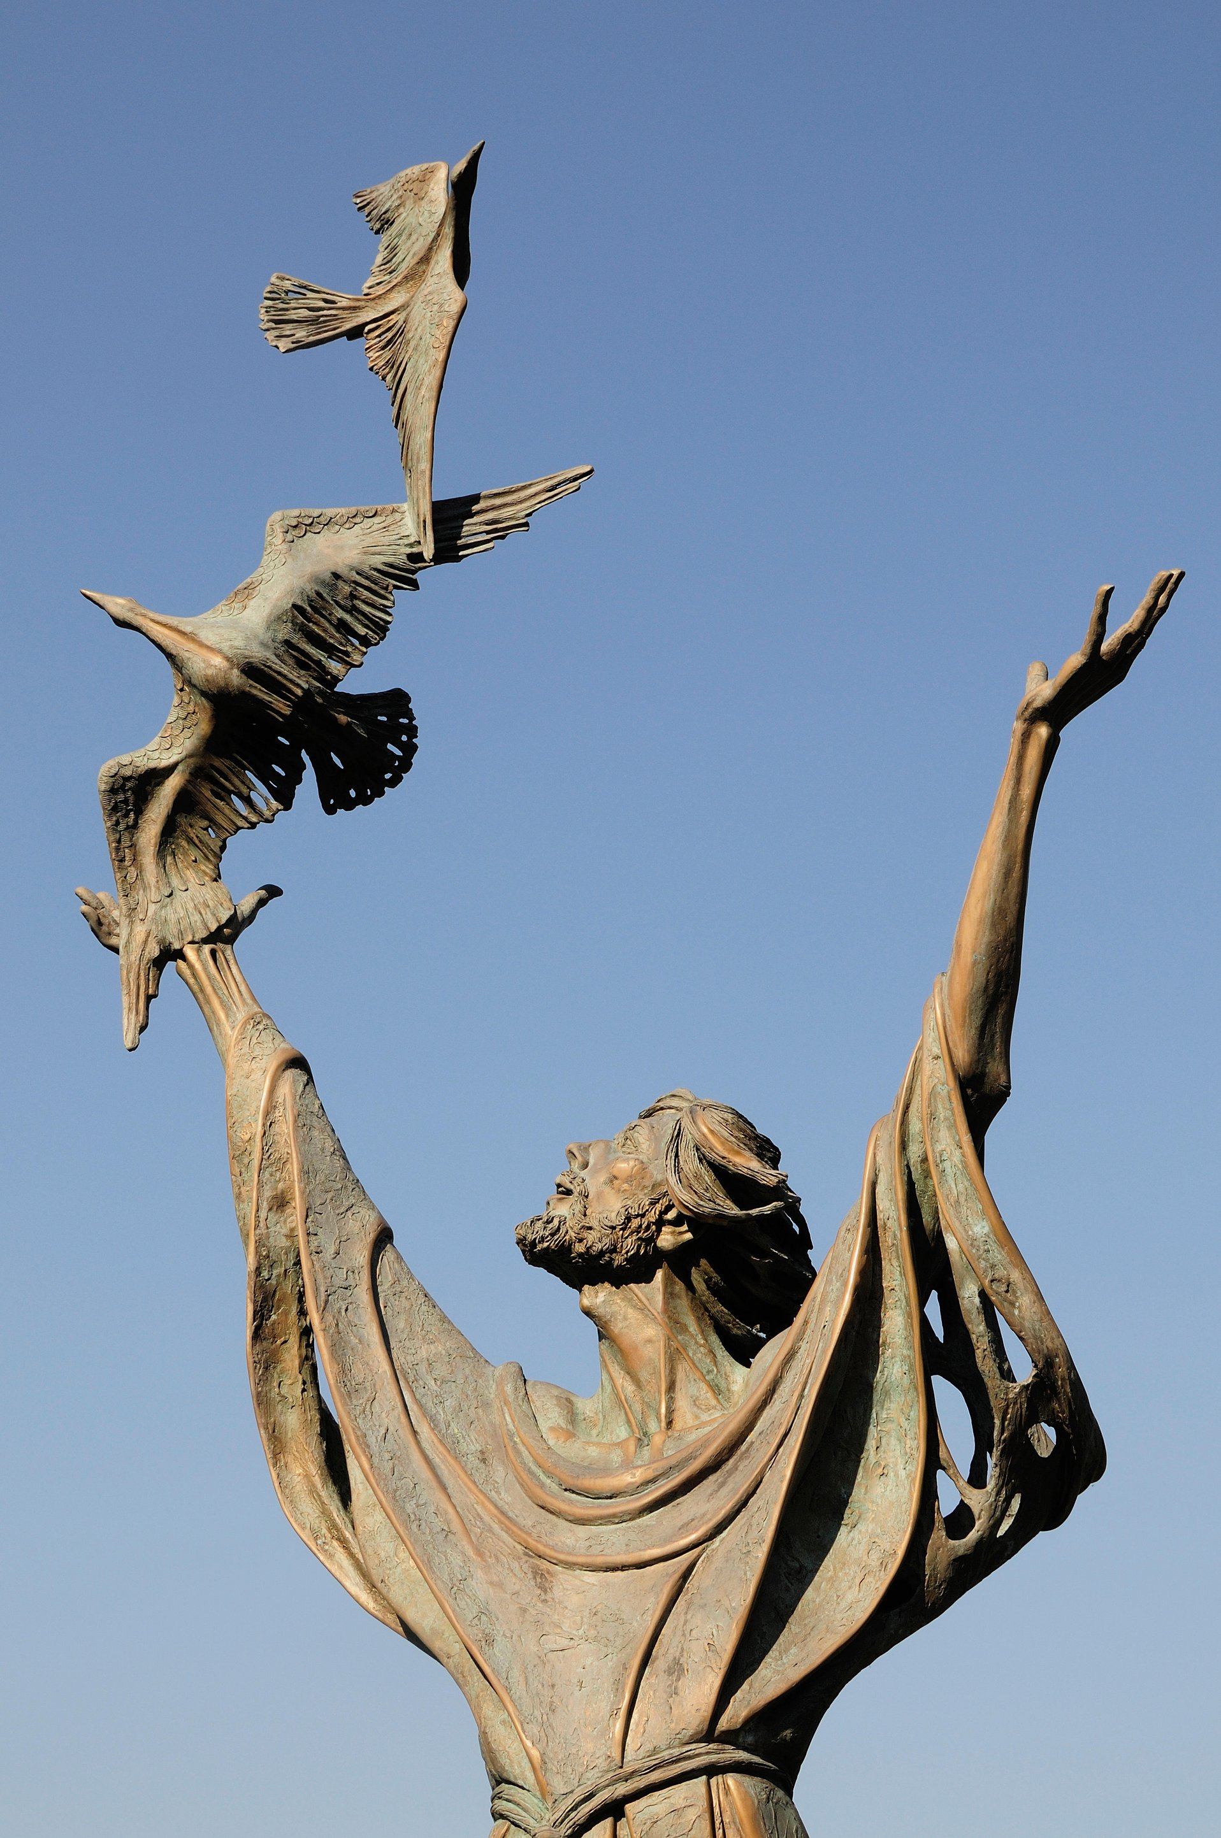

DIE ZUVERSICHT DES
HL. FRANZ VON ASSISI
800 Jahre Vollendung des Poverello
Grußwort von
Bischof Dr. Bertram Meier
Referent: Br. Dr. Niklaus Kuster
Moderation: Frederic-J. Kaminski

Slide 2
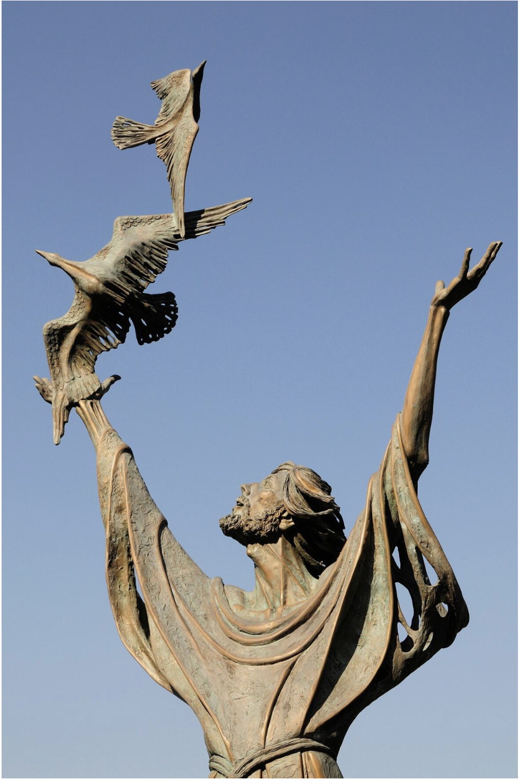
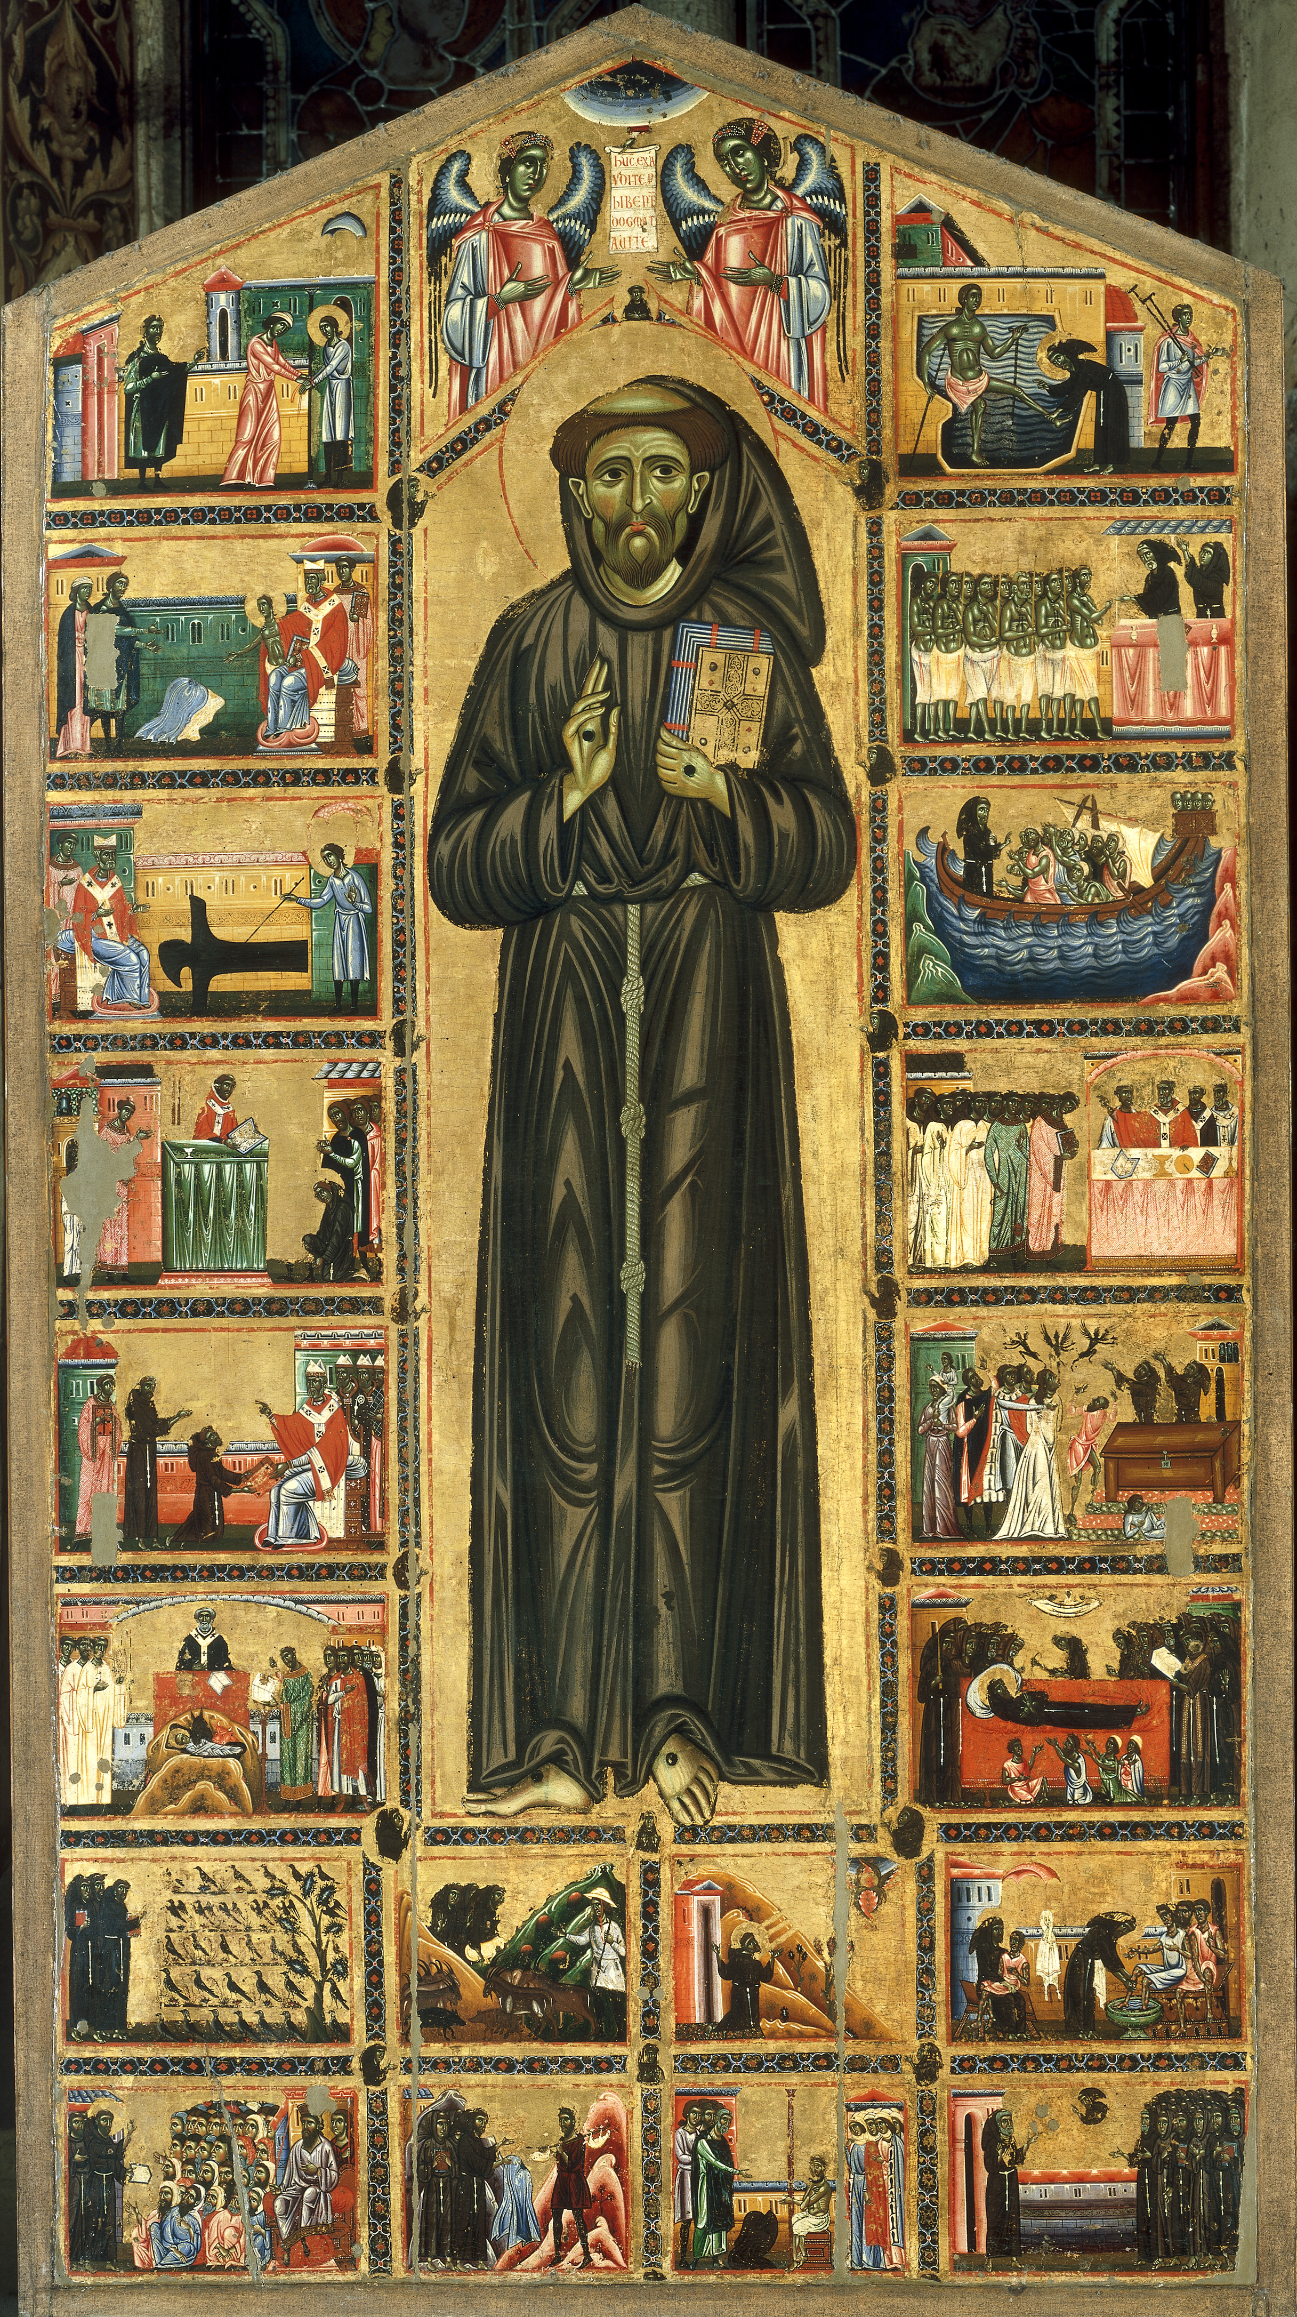

Slide 3
Franz von Assisi
Ein Leben
voll-endet
sich in Fülle
Bildbiografie von
Coppo di Marcovaldo
um 1246
Franziskanerkirche
Santa Croce
Florenz
Notes:
Niklaus: Intro bis Folie 5
Was feiert die franziskanische Schweiz am 4. Oktober?
Nicht das Sterben, sondern die Vollendung, die Franz von Assisi erreicht.
Das Wort Vollendung spricht von Fülle, die sich am Ende zeigt!

Slide 4
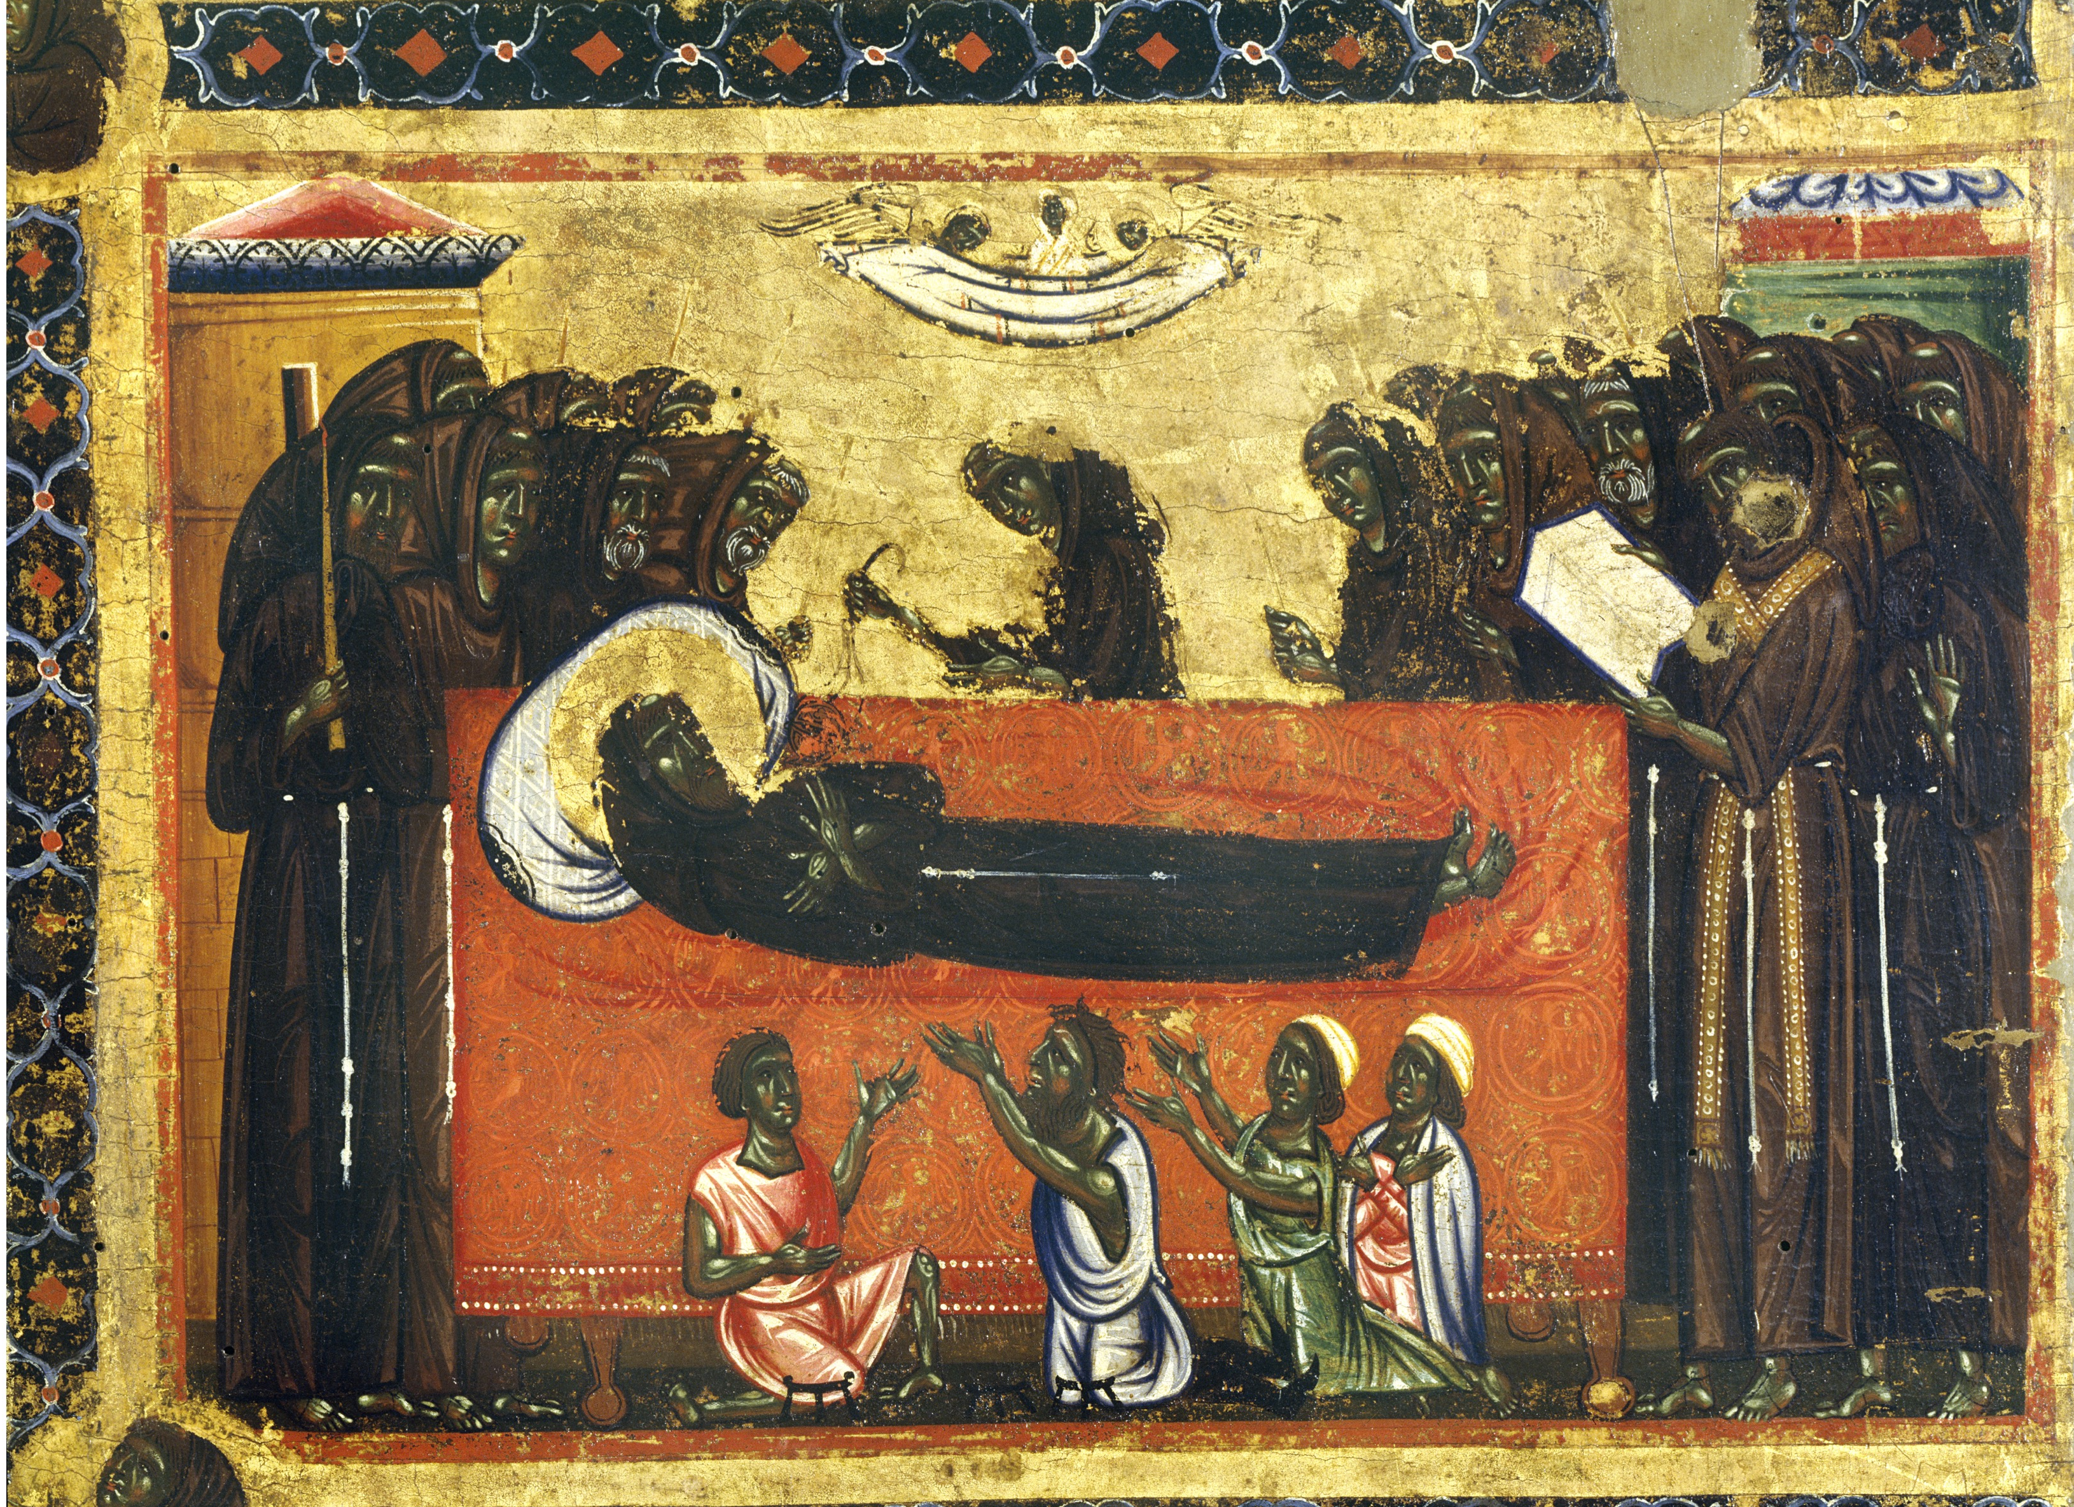
Ein „Pilger auf Erden“ (1 Petr)
am Ziel –
nach einem langen Weg
und mit reicher Folgegeschichte
Notes:
Niklaus: Intro bis Folie 5
Was feiert die franziskanische Schweiz am 4. Oktober?
Nicht das Sterben, sondern die Vollendung, die Franz von Assisi erreicht.
Das Wort Vollendung spricht von Fülle, die sich am Ende zeigt!

Slide 5
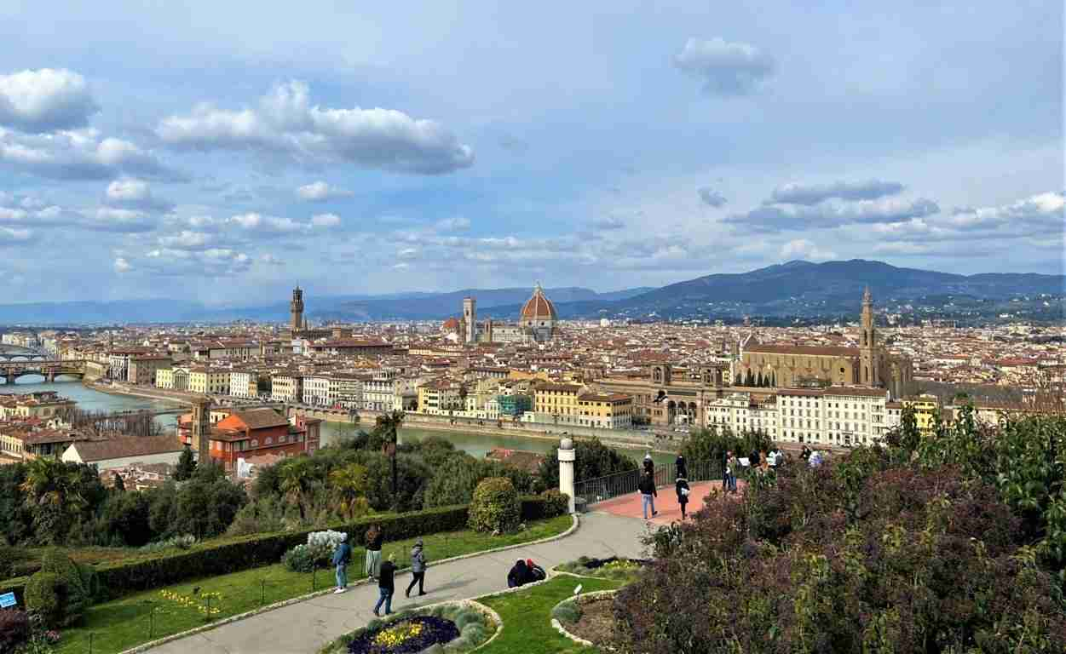
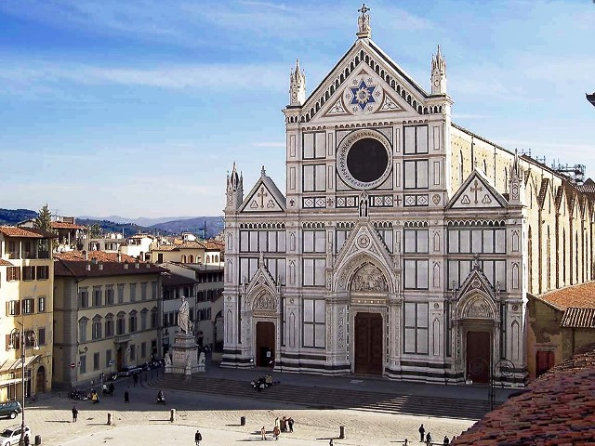
Erste Stadtpfarrei
der Minderbrüder
in Florenz
1228 übernommen
Die Franziskustafel
entstand für den
Vorgängerbau von 1250
Notes:
NK:

Slide 6
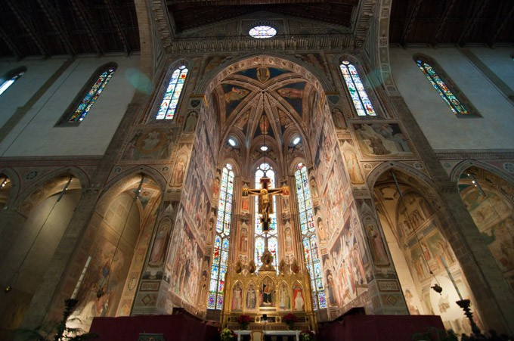

Slide 7
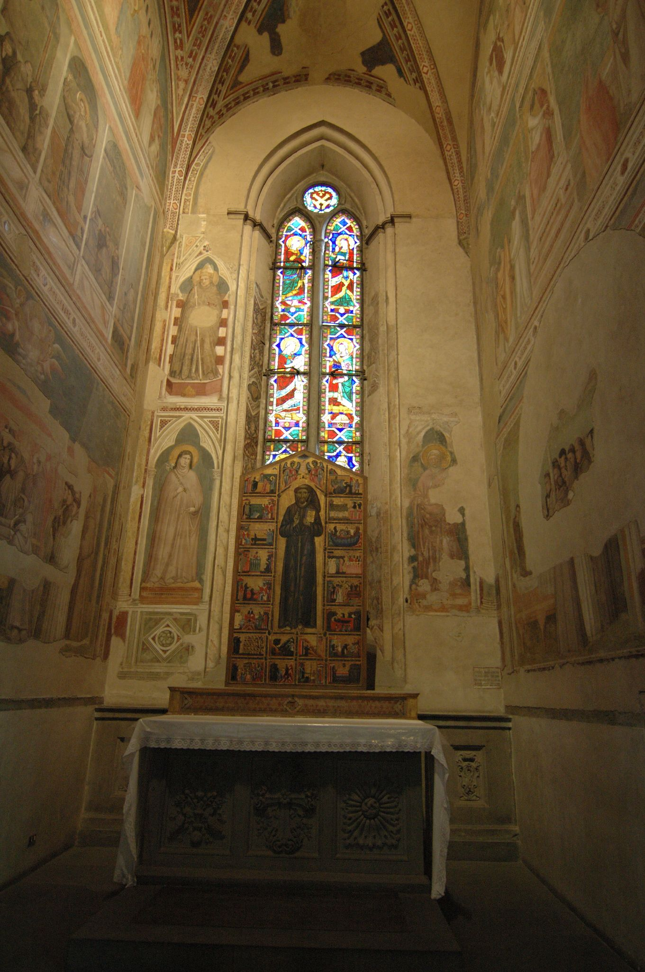
Notes:
Eine Ikonentafel bringt einen Heiligen in Dialog mit der Betrachterin – wir lassen uns auch persönlich ansprechen?

Slide 8
Herkunft
Lebenswahl
Auftrag
Franziskus
von Assisi
Notes:
Nadia übernimmt danach den linken Streifen!

Slide 9
Erste Etappe –
Stammfamilie
Franz ist geprägt und frei!
Teil einer Familie, eines Milieus,
der Vater Kaufmann, die Mutter adelig -
getauft, Teil einer Kirche und einer Stadt
Was verdanke ich selbst
meiner Herkunft, Familie und Kirche?
Wo erfahre ich mich spürbar geprägt
und wie zeigt sich mir meine Freiheit?
Notes:
Nadia – jeweils eine Schweigeminute zu den Impulsfragen

Slide 10
Lebenswahl:
berufen
Kaufmann? Ritter? Eremit?
Jünger Jesu und Bruder vieler!
Der eigene Traum vom Leben
verändert und konkretisiert sich!
Meine gereifte Lebenswahl –
was bleibt für mich grundlegend?
Wie haben sich meine Horizonte
geweitet und wo haben sich
mir neue Welten eröffnet?

Slide 11
Auftrag
Menschen erfahrbar machen
dass sie geliebt sind,
und dass der Himmel
sich mit der Erde verbindet!
Geschöpf unter Geschöpfen:
mit der Mitwelt vertraut werden
und Gottes Schöpfung Sorge tragen!
Mit Menschen anderen Glaubens teilen
und ihnen Gottes Geist zusprechen!
Wie geht es mir mit meiner Sendung?

Slide 12
Lebenswahl
gefunden – entfaltet
persönlich gemeinsam
Herkunft
geprägt
und frei
Auftrag
mit und für Menschen
in dieser Schöpfung

Slide 13
sich weitende Horizonte
Von der
eigenen
Stamm-
familie
und Stadt
zur
Weltkirche
und
Schöpfungs-
familie-
verbunden
mit der
Menschheit
Franz in
seiner Familie
Franz in
seiner Stadt
Franz in der
Ortskirche
Jünger Jesu
in der
Weltkirche
an der Basis
der Kirche
in der
Schöpfung
Menschheits-
familie

Slide 14
Notes:
Niklaus übernimmt die Zusammenschau

Slide 15
Szenen
in der rechten
Tafelhälfte
Notes:
Nadia blickt auf das Finale – drei Szenen
Werbespot Workshop und Buch

Slide 16
3. Oktober 1226
Franz hat sich sterbend Schwester Tod anvertraut
und Engel tragen seine Seele in den Himmel
im irdischen Pilgerleben das Ziel erreichen
1208-1224
Dienst im Leprosenhospital -
den Geringsten Bruder bleiben
die eigene Sendung mit Treue leben
1225 oder 1226
Franz erscheint am Provinzkapitel in Arles
die Horizonte der Geschwisterlichkeit weiten
Notes:
Niklaus übernimmt die 3 Folien zum Crescendo

Slide 17
Jesu Geburt
auf Erden
Franziskus‘
Geburt in
den Himmel
Gottes Liebe
predigen
mit Gottes Liebe handeln
Religionen
der Welt
verbinden
Brüder weltweit verbinden

Slide 18
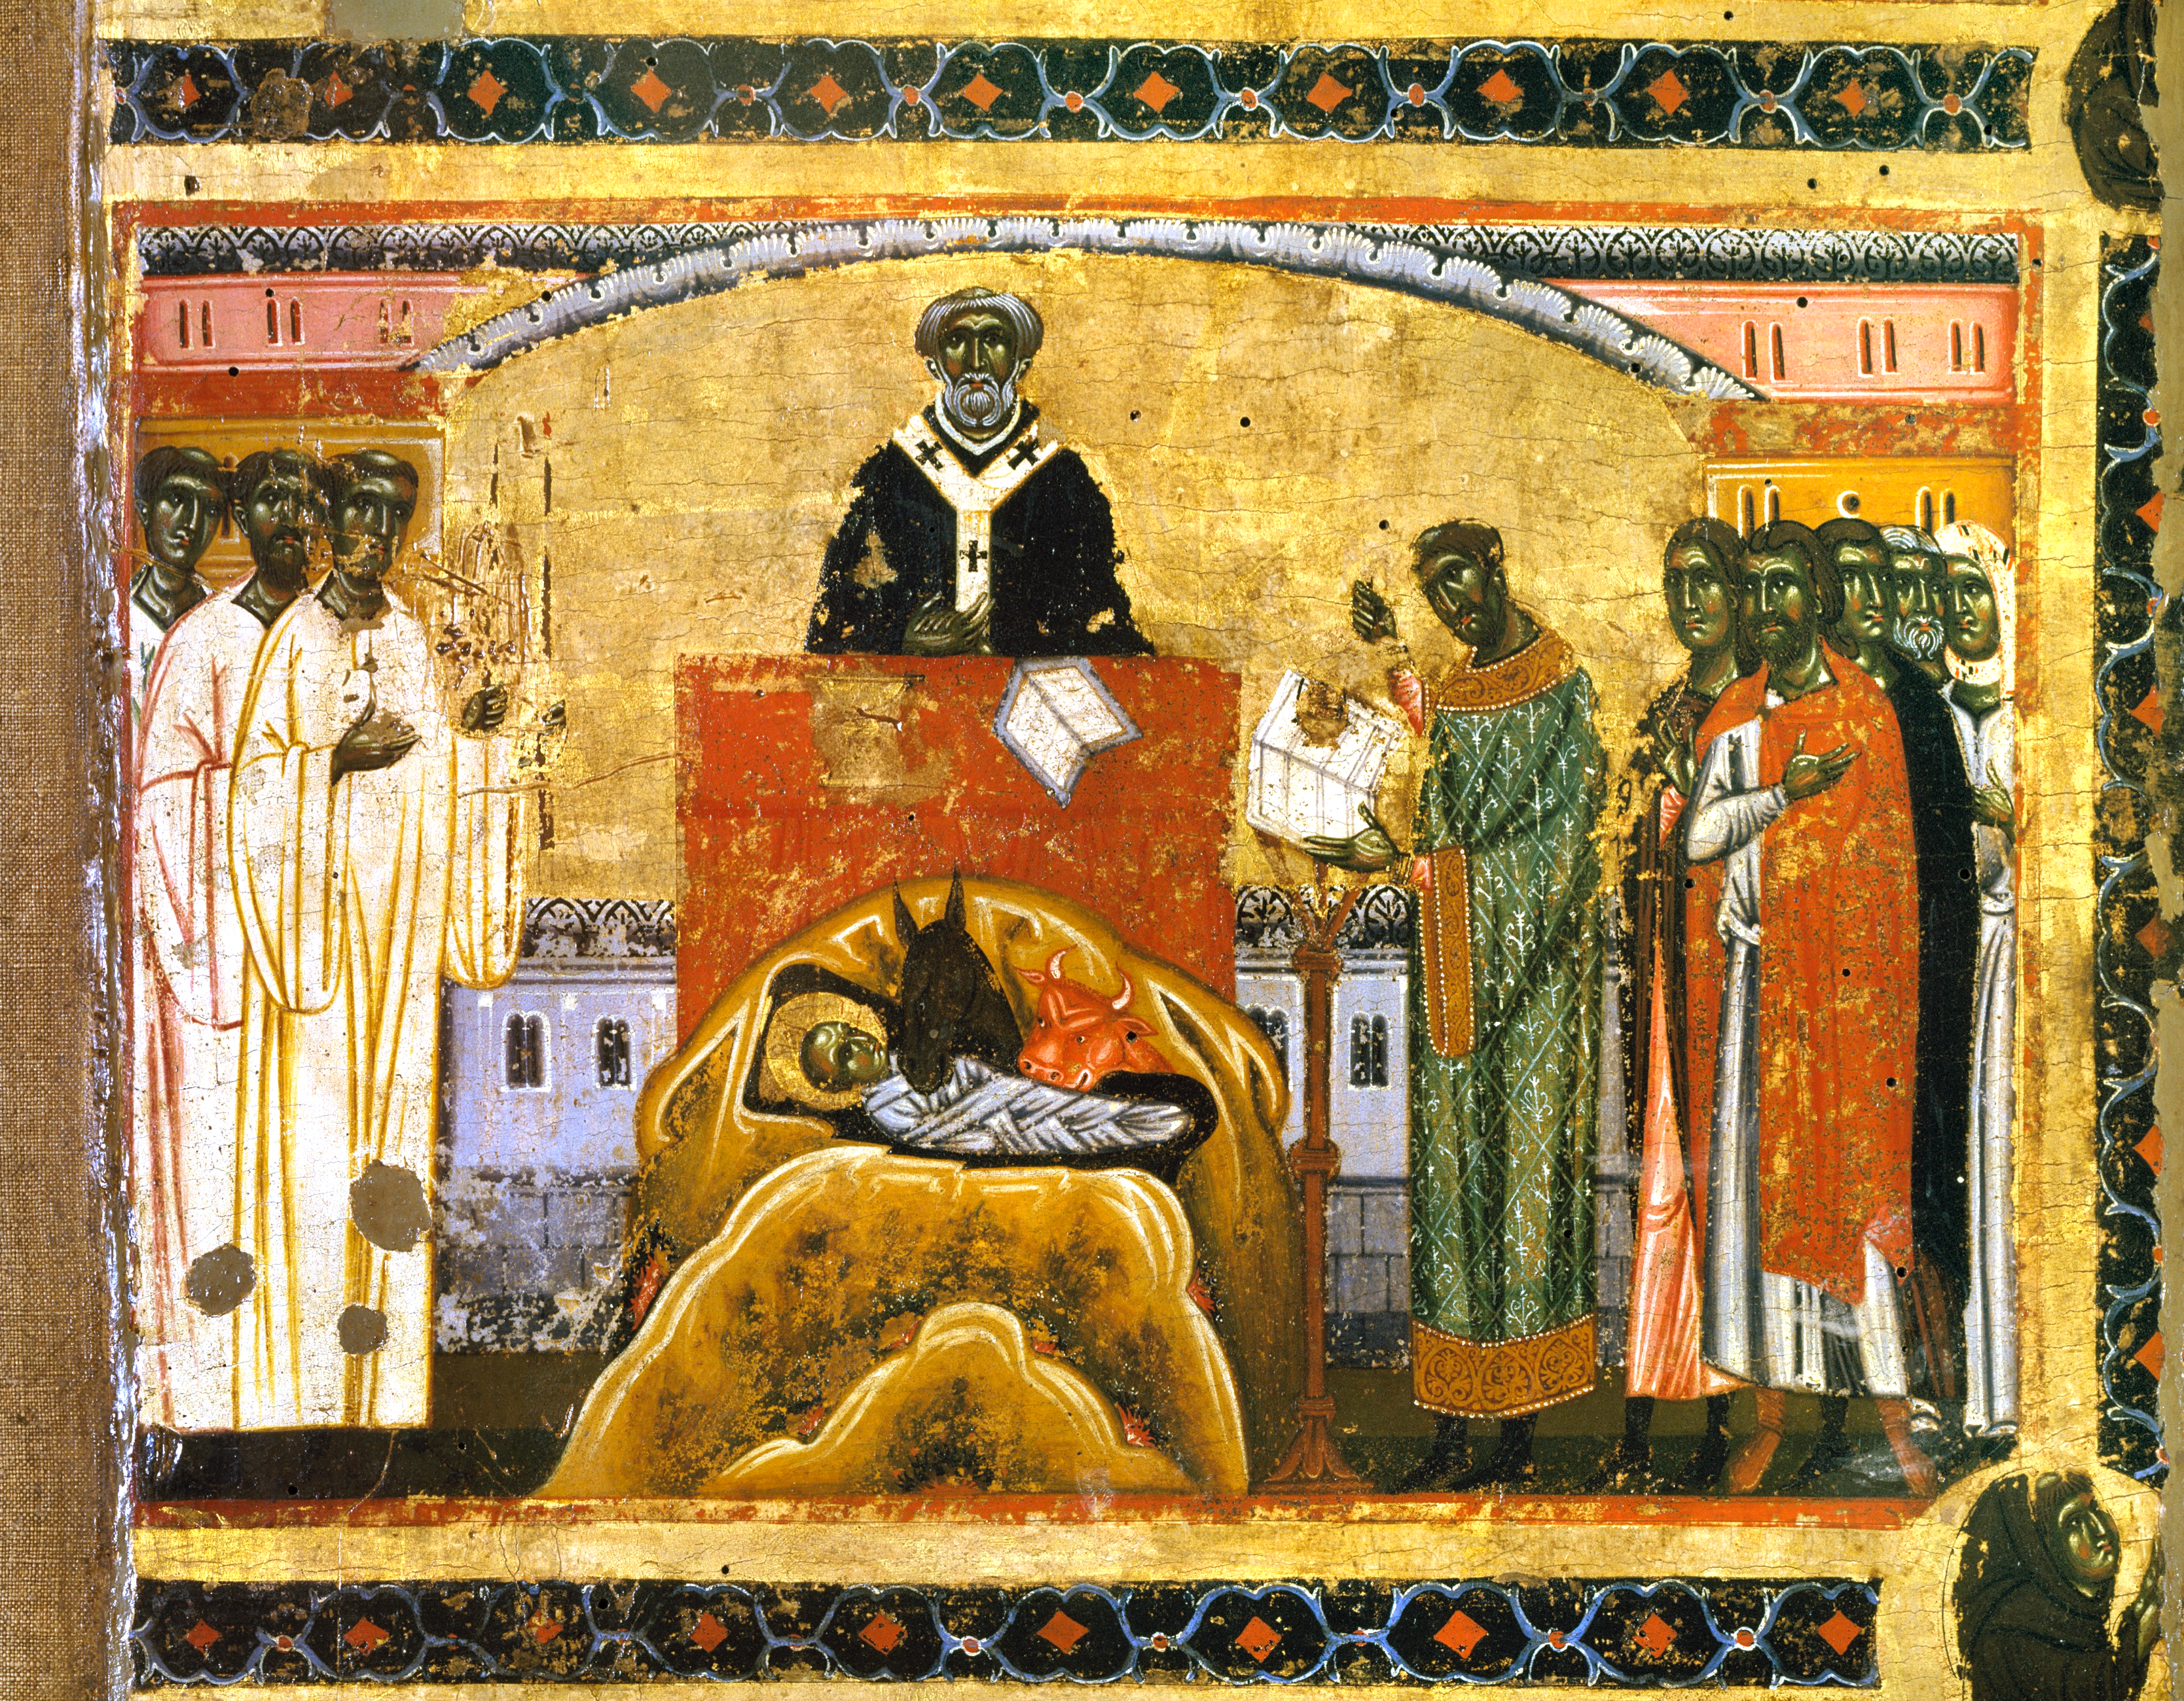
Betlehem
Jesu Geburt und Leben
Gott sagt ja zur Welt
und wird Mensch auf Erden
Franz feiert dies in Greccio
Assisi
Franz‘ Tod und Auferstehung
Franz begrüßt Schwester Tod
Gott lässt ihn in den Himmel
geboren werden

Slide 19
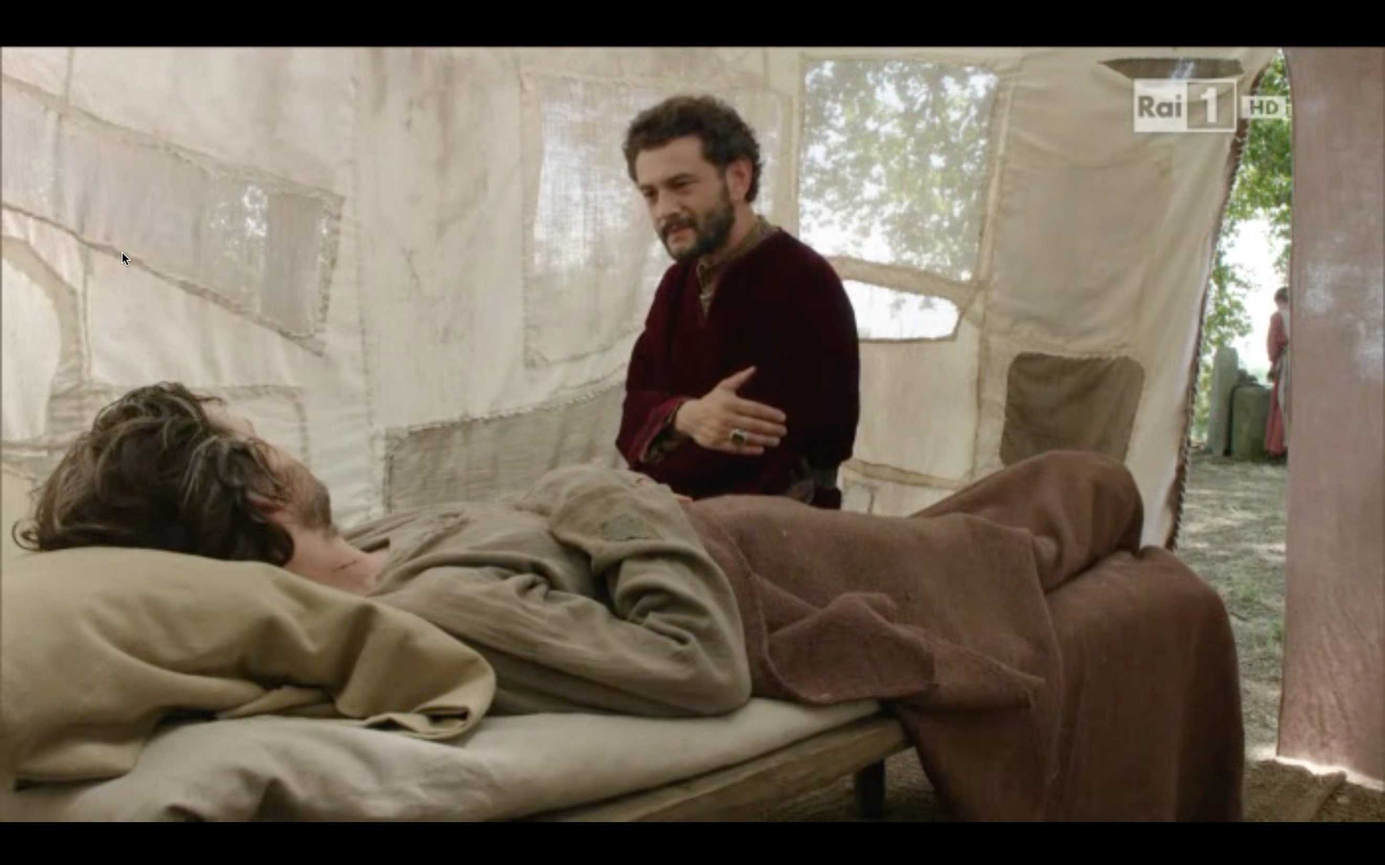
Franziskus gestaltet seinen „Transitus“ liebevoll und sorgsam
Ortswahl: Nicht im Bischofspalast, in der Portiuncula, wo seine Nachfolge begann
Ambiente: Franz will den Sonnengesang hören, ein Ja zur Schöpfung und zum Schöpfer
Rituale: Evangelium von Jesu letzten Stunden - ein Mahl mit den Liebsten feiern
Menschen: Franz hat seine vertrautesten Gefährten und seine Freundin bei sich
Genuss: seine römische Freundin Jakoba bringt ihm sein Lieblingsgebäck mit
Sorge: Der Arzt Buongiovanni aus Arezzo, Brüder und Jakoba tragen ihm Sorge
Kleid: Franz lässt sich sterbend – wie in der Geburt – nackt auf Mutter Erde legen
Notes:
Nadia übernimmt den Start in den Teil 2

Slide 20
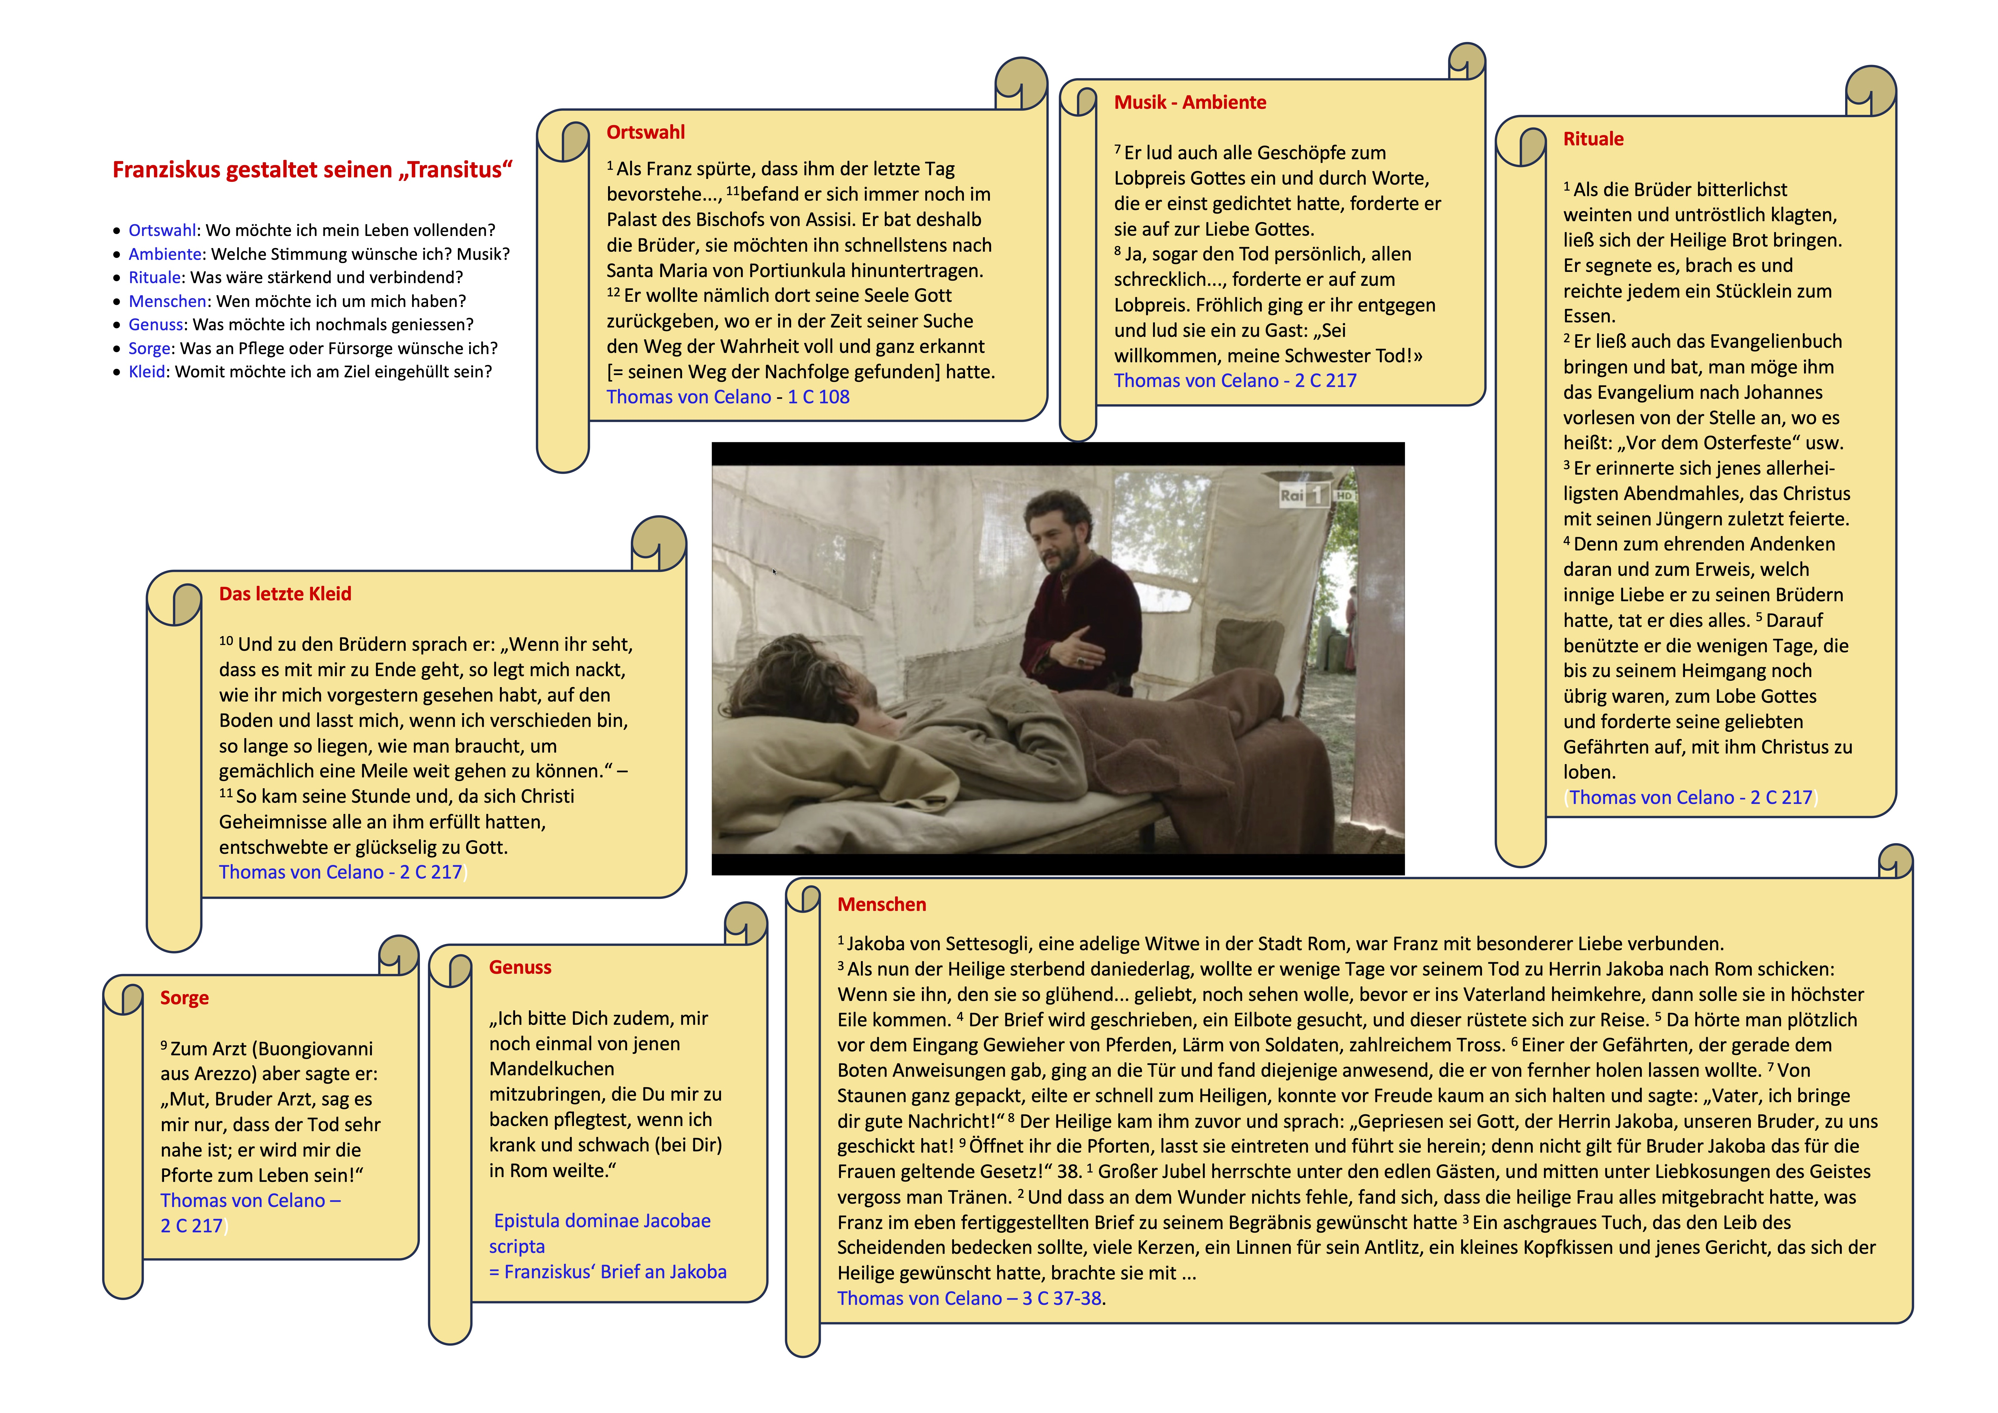
Notes:
Nadia

Slide 21
Ortswahl
¹ Als Franz spürte, dass ihm der letzte Tag bevorstehe..., ¹¹befand er sich immer noch im Palast des Bischofs von Assisi. Er bat deshalb die Brüder, sie möchten ihn schnellstens nach Santa Maria von Portiunkula hinuntertragen.
¹² Er wollte nämlich dort seine Seele Gott zurückgeben, wo er in der Zeit seiner Suche den Weg der Wahrheit voll und ganz erkannt [= seinen Weg der Nachfolge gefunden] hatte.
Thomas von Celano - 1 C 108
Notes:
Niklaus lässt Quellen aufscheinen und liest einzelne Puzzleteile

Slide 22
Musik – Ambiente
⁷ Er lud auch alle Geschöpfe zum Lobpreis Gottes ein und durch Worte, die er einst gedichtet hatte, forderte er sie auf zur Liebe Gottes.
⁸ Ja, sogar den Tod persönlich, allen schrecklich..., forderte er auf zum Lobpreis. Fröhlich ging er ihr entgegen und lud sie ein zu Gast: „Sei willkommen, meine Schwester Tod!»
Thomas von Celano - 2 C 217
Notes:
Celano spricht vom Sonnengesang! JA zum Geschaffensein!
JA zur Endlichkeit: - Vorlesen: letzter Satz („willkommen“) – kulturgeschichtlich revolutionär

Slide 23
Rituale
¹ Als die Brüder bitterlichst weinten und untröstlich klagten, ließ sich der Heilige Brot bringen. Er segnete es, brach es und reichte jedem ein Stücklein zum Essen.
² Er ließ auch das Evangelienbuch bringen und bat, man möge ihm das Evangelium nach Johannes vorlesen von der Stelle an, wo es heißt: „Vor dem Osterfest“ usw. ³ Er erinnerte sich jenes allerheiligsten Abend-mahles, das Christus mit seinen Jüngern zuletzt feierte. ⁴ Denn zum ehrenden Andenken daran und zum Erweis, welch innige Liebe er zu seinen Brüdern hatte, tat er dies alles. ⁵ Darauf benützte er die wenigen Tage, die bis zu seinem Heimgang noch übrig waren, zum Lobe Gottes und forderte seine geliebten Gefährten auf, mit ihm Christus zu loben.
(Thomas von Celano - 2 C 217)
Notes:
Brüder trauern – Franz ist österlich gestimmt, feiert, tröstet, freut sich!

Slide 24
Menschen
¹ Jakoba von Settesogli, eine adelige Witwe in der Stadt Rom, war Franz mit besonderer Liebe verbunden.
³ Als nun der Heilige sterbend daniederlag, wollte er wenige Tage vor seinem Tod zu Herrin Jakoba nach Rom schicken: Wenn sie ihn, den sie so glühend... geliebt, noch sehen wolle, bevor er ins Vaterland heimkehre, dann solle sie in höchster Eile kommen. ⁴ Der Brief wird geschrieben, ein Eilbote gesucht, und dieser rüstete sich zur Reise. ⁵ Da hörte man plötzlich vor dem Eingang Gewieher von Pferden, Lärm von Soldaten, zahlreichem Tross. ⁶ Einer der Gefährten, der gerade dem Boten Anweisungen gab, ging an die Tür und fand diejenige anwesend, die er von fernher holen lassen wollte. ⁷ Von Staunen ganz gepackt, eilte er schnell zum Heiligen, konnte vor Freude kaum an sich halten und sagte: „Vater, ich bringe dir gute Nachricht!“ ⁸ Der Heilige kam ihm zuvor und sprach: „Gepriesen sei Gott, der Herrin Jakoba, unseren Bruder, zu uns geschickt hat! ⁹ Öffnet ihr die Pforten, lasst sie eintreten und führt sie herein; denn nicht gilt für Bruder Jakoba das für die Frauen geltende Gesetz!“ 38. ¹ Großer Jubel herrschte unter den edlen Gästen, und mitten unter Liebkosungen des Geistes vergoss man Tränen. ² Und dass an dem Wunder nichts fehle, fand sich, dass die heilige Frau alles mitgebracht hatte, was Franz im eben fertiggestellten Brief zu seinem Begräbnis gewünscht hatte ³ Ein aschgraues Tuch, das den Leib des Scheidenden bedecken sollte, viele Kerzen, ein Linnen für sein Antlitz, ein kleines Kopfkissen und jenes Gericht, das sich der Heilige gewünscht hatte, brachte sie mit ...
Thomas von Celano – 3 C 37-38.

Slide 25
Genuss
„Ich bitte Dich zudem, mir noch einmal von jenen Mandelkuchen mitzubringen, die Du mir zu backen pflegtest, wenn ich krank und schwach (bei Dir) in Rom weilte.“
Epistula dominae Jacobae scripta
= Franziskus‘ Brief an Jakoba
Sorge
⁹ Zum Arzt (Buongiovanni aus Arezzo) aber sagte er: „Mut, Bruder Arzt,
sag es mir nur, dass der Tod sehr nahe ist; unsere Schwester wird mir die Pforte zum Leben sein!“
Thomas von Celano –
2 C 217
Notes:
Franz ermuntert den Arzt! Zitat zur Pforte!
Das leibliche Wohl gehört dazu!

Slide 26
Das letzte Kleid
¹⁰ Und zu den Brüdern sprach er: „Wenn ihr seht, dass es mit mir zu Ende geht, so legt mich nackt, wie ihr mich vorgestern gesehen habt, auf die Erde und lasst mich, wenn ich verschieden bin, so lange so liegen, wie man braucht, um gemächlich eine Meile weit gehen zu können.“ – ¹¹ So kam seine Stunde und, da sich Christi Geheimnisse alle an ihm erfüllt hatten, entschwebte er glückselig zu Gott.
Thomas von Celano - 2 C 217
Notes:
Eine Meile! Kein Stress! Zeit lassen!

Slide 27
Franziskus gestaltet seine Geburt ins LEBEN liebevoll und sorgsam
Ortswahl: Wo möchte ich mein Leben vollenden?
Ambiente: Welche Stimmung wünsche ich? Musik?
Rituale: Was wäre stärkend und verbindend?
Menschen: Wen möchte ich um mich haben?
Genuss: Was möchte ich nochmals geniessen?
Sorge: Was an Pflege oder Fürsorge wünsche ich?
Kleid: Womit möchte ich am Ziel eingehüllt sein?
Notes:
Nadia: einladende Fragen an uns selbst!

Slide 28
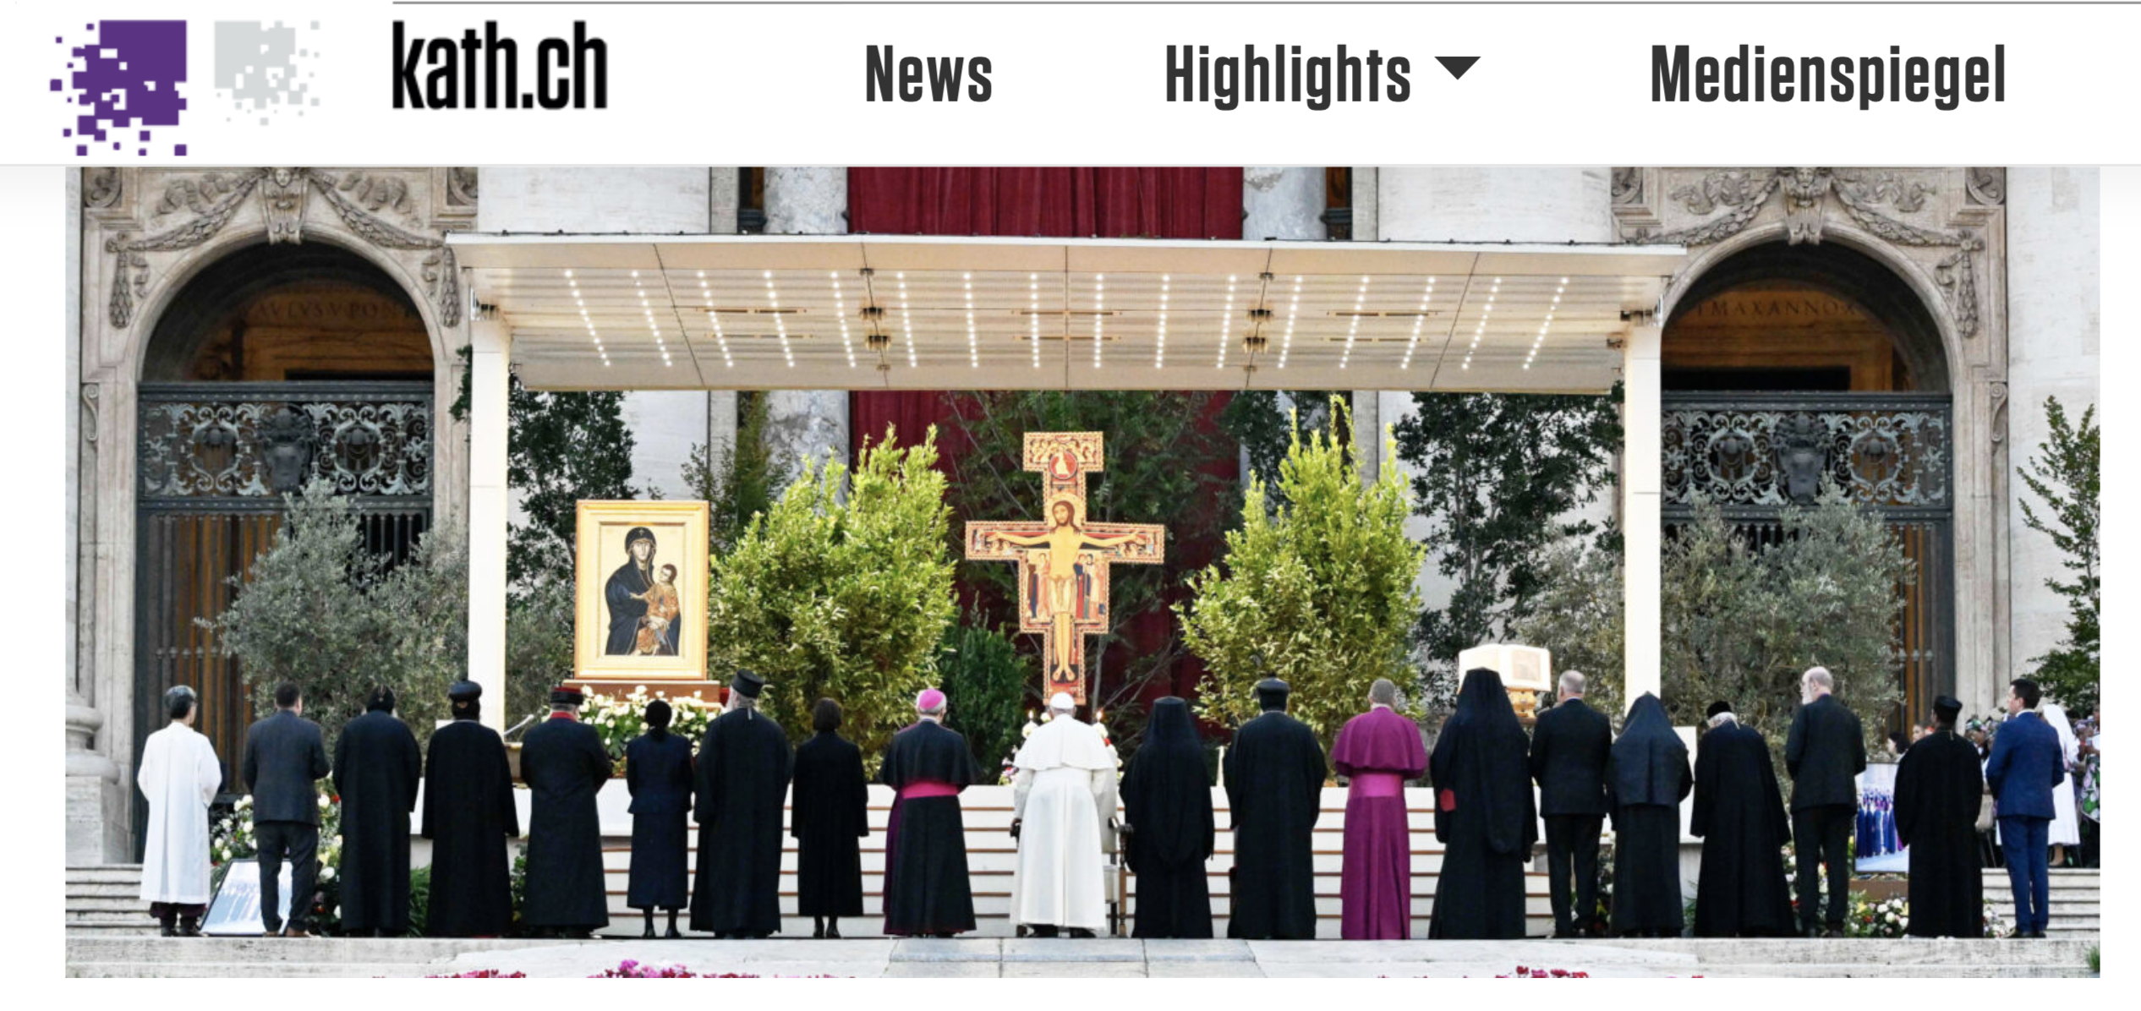
Oktober 2023 – Auftakt zur Weltsynode
mit einer ökumenischen Feier auf dem Petersplatz
Im Zentrum:
Christus von San Damiano

Slide 29
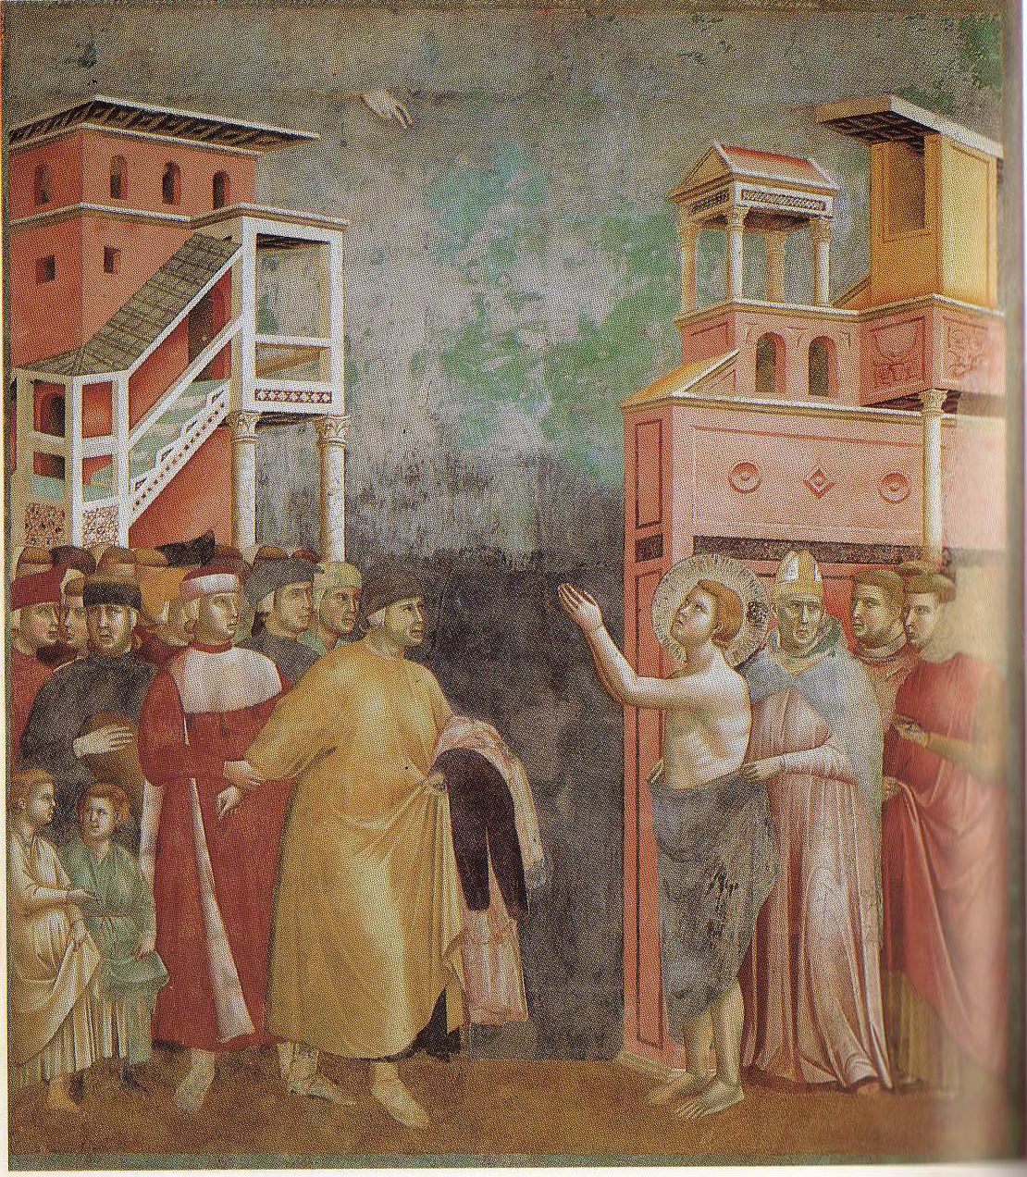
„Hört mich
alle
und versteht
mich gut:
Unser Vater
ist im Himmel!“

Slide 30
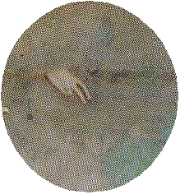
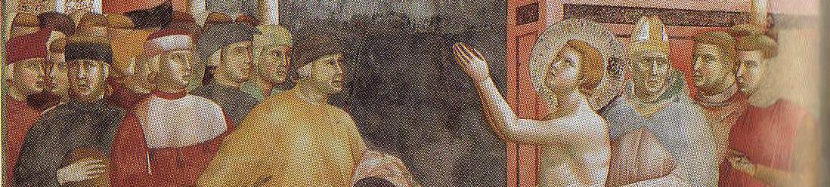
ein einziger Vater
+
universale
Geschwisterlichkeit
Adelige
Kleriker
Bürger
Reiche
Bischof
Arme
Einfache

Slide 31
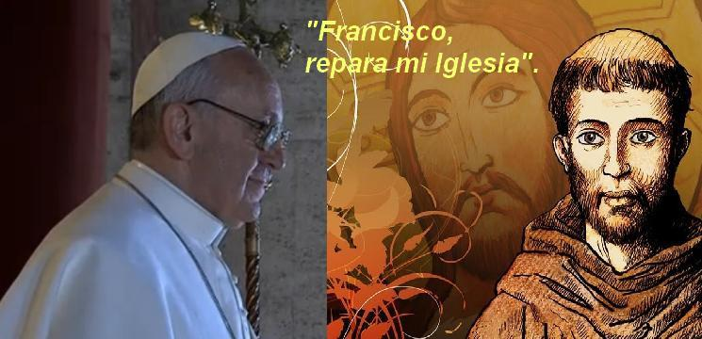
Der Gewählte setzt am 13. März 2013
programmatische Zeichen:
„Buona sera, fratelli e sorelle“: geschwisterlich – auf Augenhöhe
gemeinsames Vaterunser: „Padre nostro“, statt „viva il santo padre“
Einladung an alle auf die „cammino della fratellanza“
Bitte um das Gebet, bevor er segnet: ein „bedürftiger Bruder“
Weg ins Gästehaus Santa Marta: Pilger und Gast auf Erden und in Rom (arm – reich)
Geschwister: alle Getauften | Gläubige aller Religionen | alle Menschen | alle Geschöpfe
Geschwisterlichkeit

Slide 32
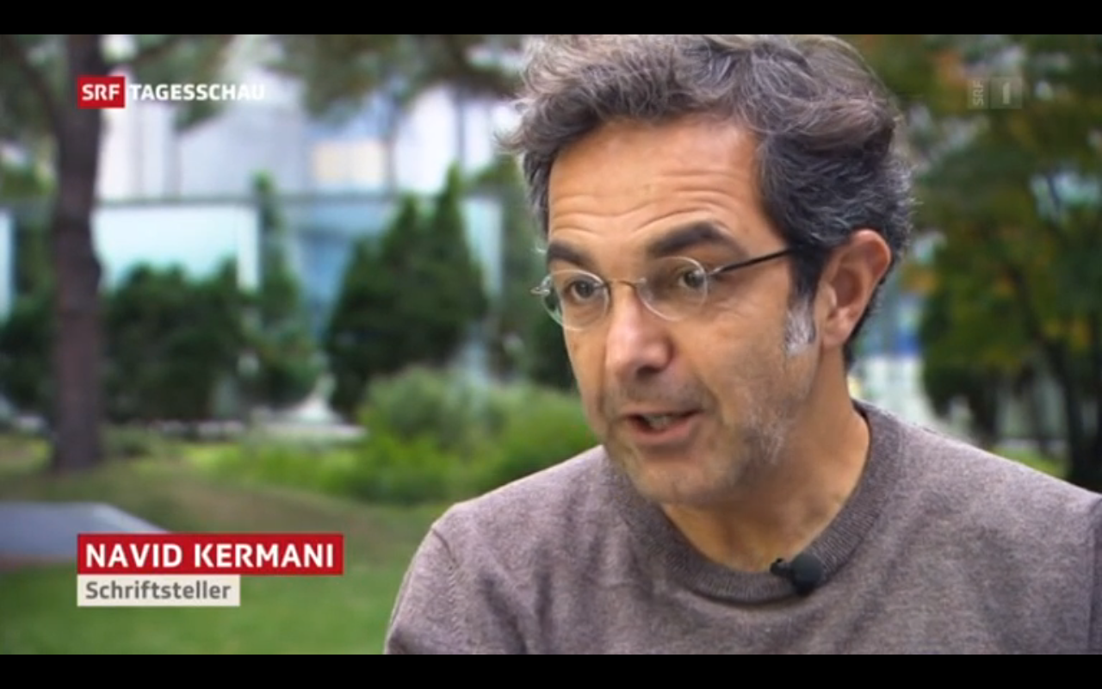
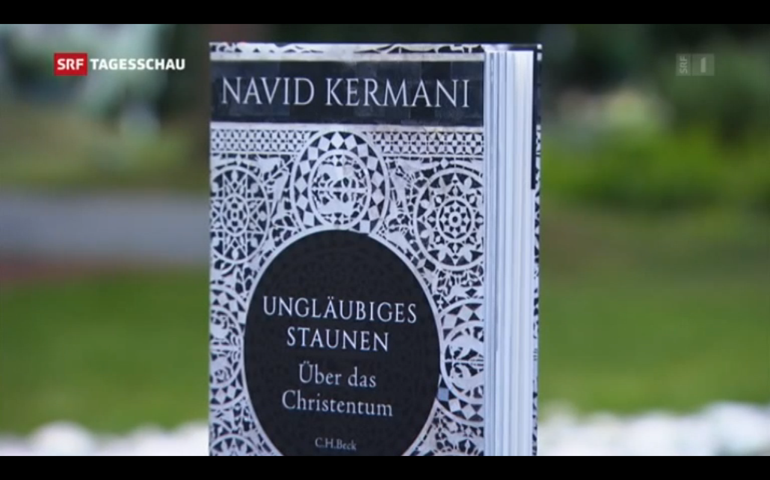
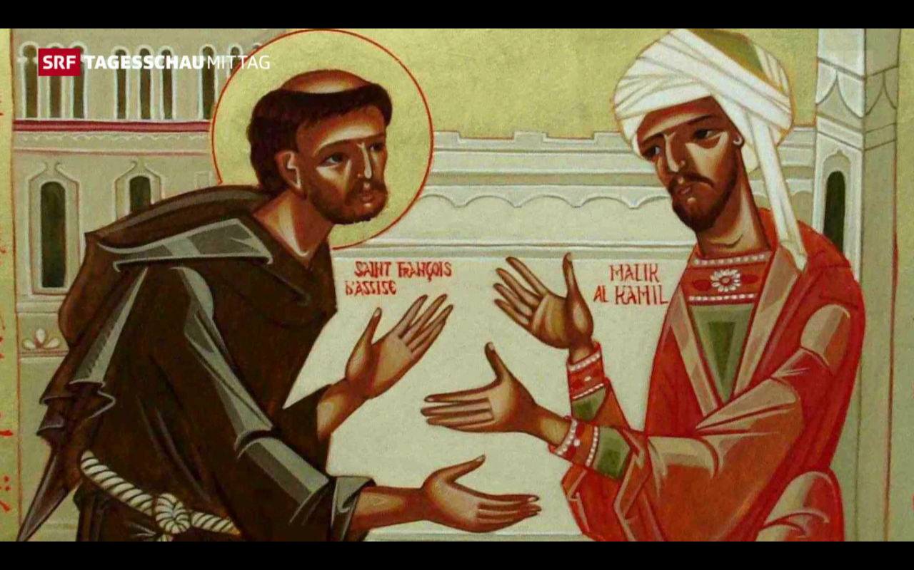
Friedenspreisträger des dt. Buchhandels 2015
Das letzte Kapitel des Buches
„Ungläubiges Staunen. Über das Christentum“
widmet sich Franz von Assisi unter dem Titel
FREUNDSCHAFT
„Franz von Assisi ging in einer Zeit der
Heiligen Kriege über das eigene Lager hinaus
und barfuß mit Gefährten ins Feindesland,
wo er sah, dass die ‚Feinde’ viel menschlicher
waren als die aus der eigenen Gemeinschaft“
(Schweizer Tagesschau vom 14. Okt. 2015)

Slide 33
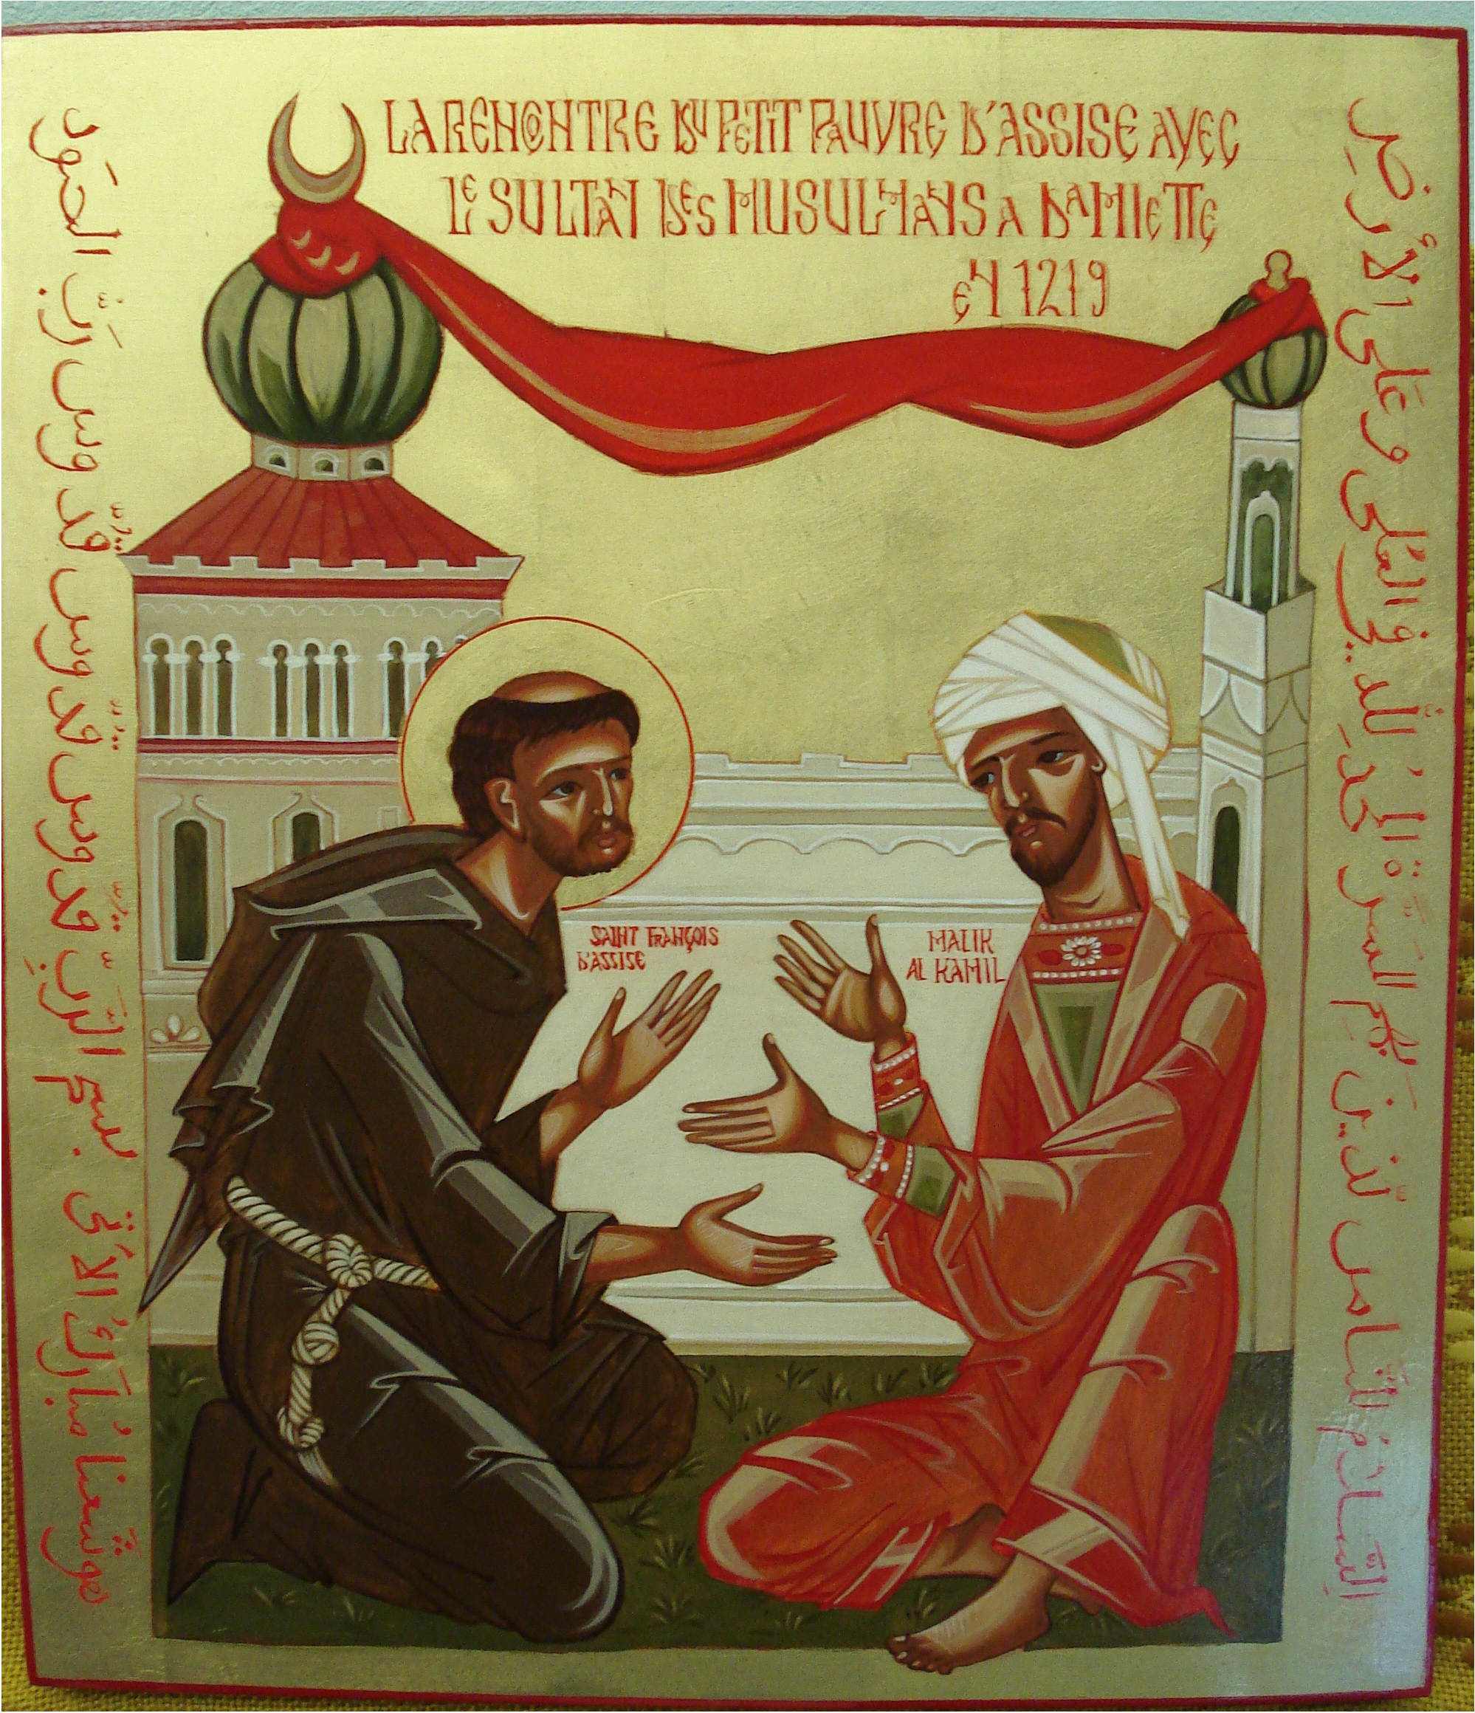
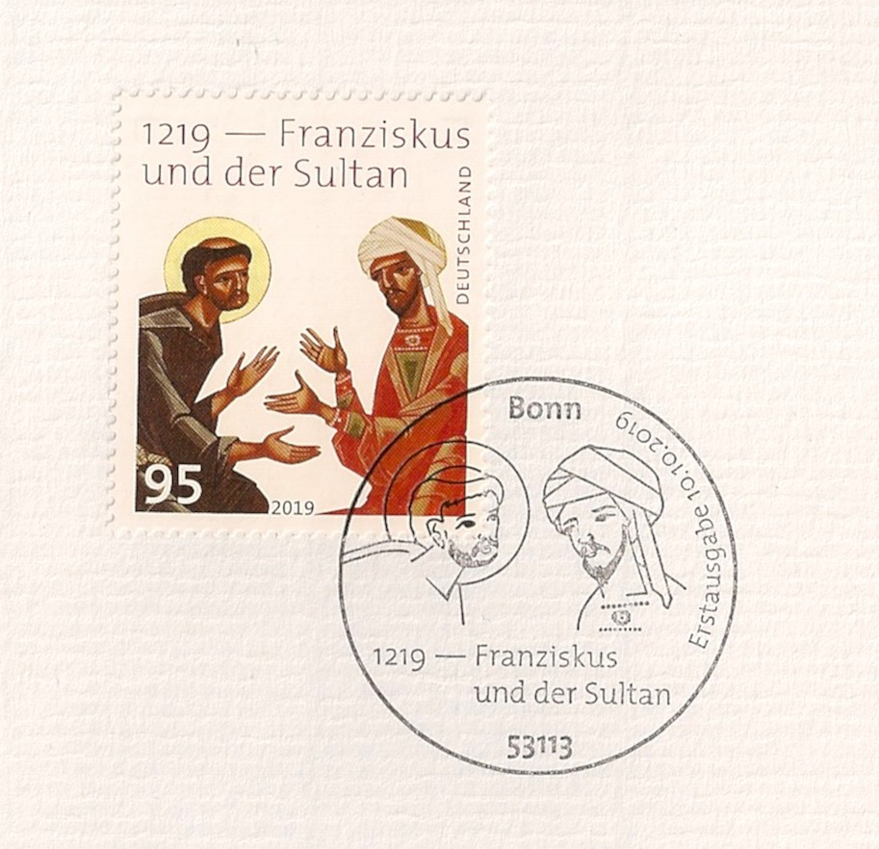
Deutsche Post 2019
Kapuzinerkloster St-Maurice

Slide 34
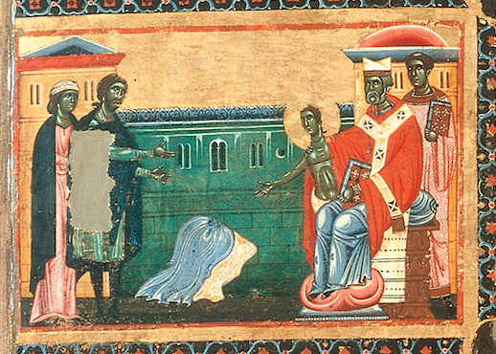
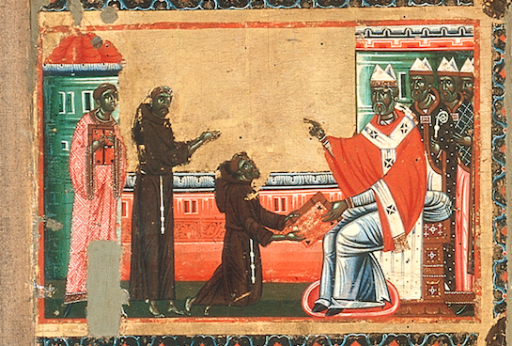
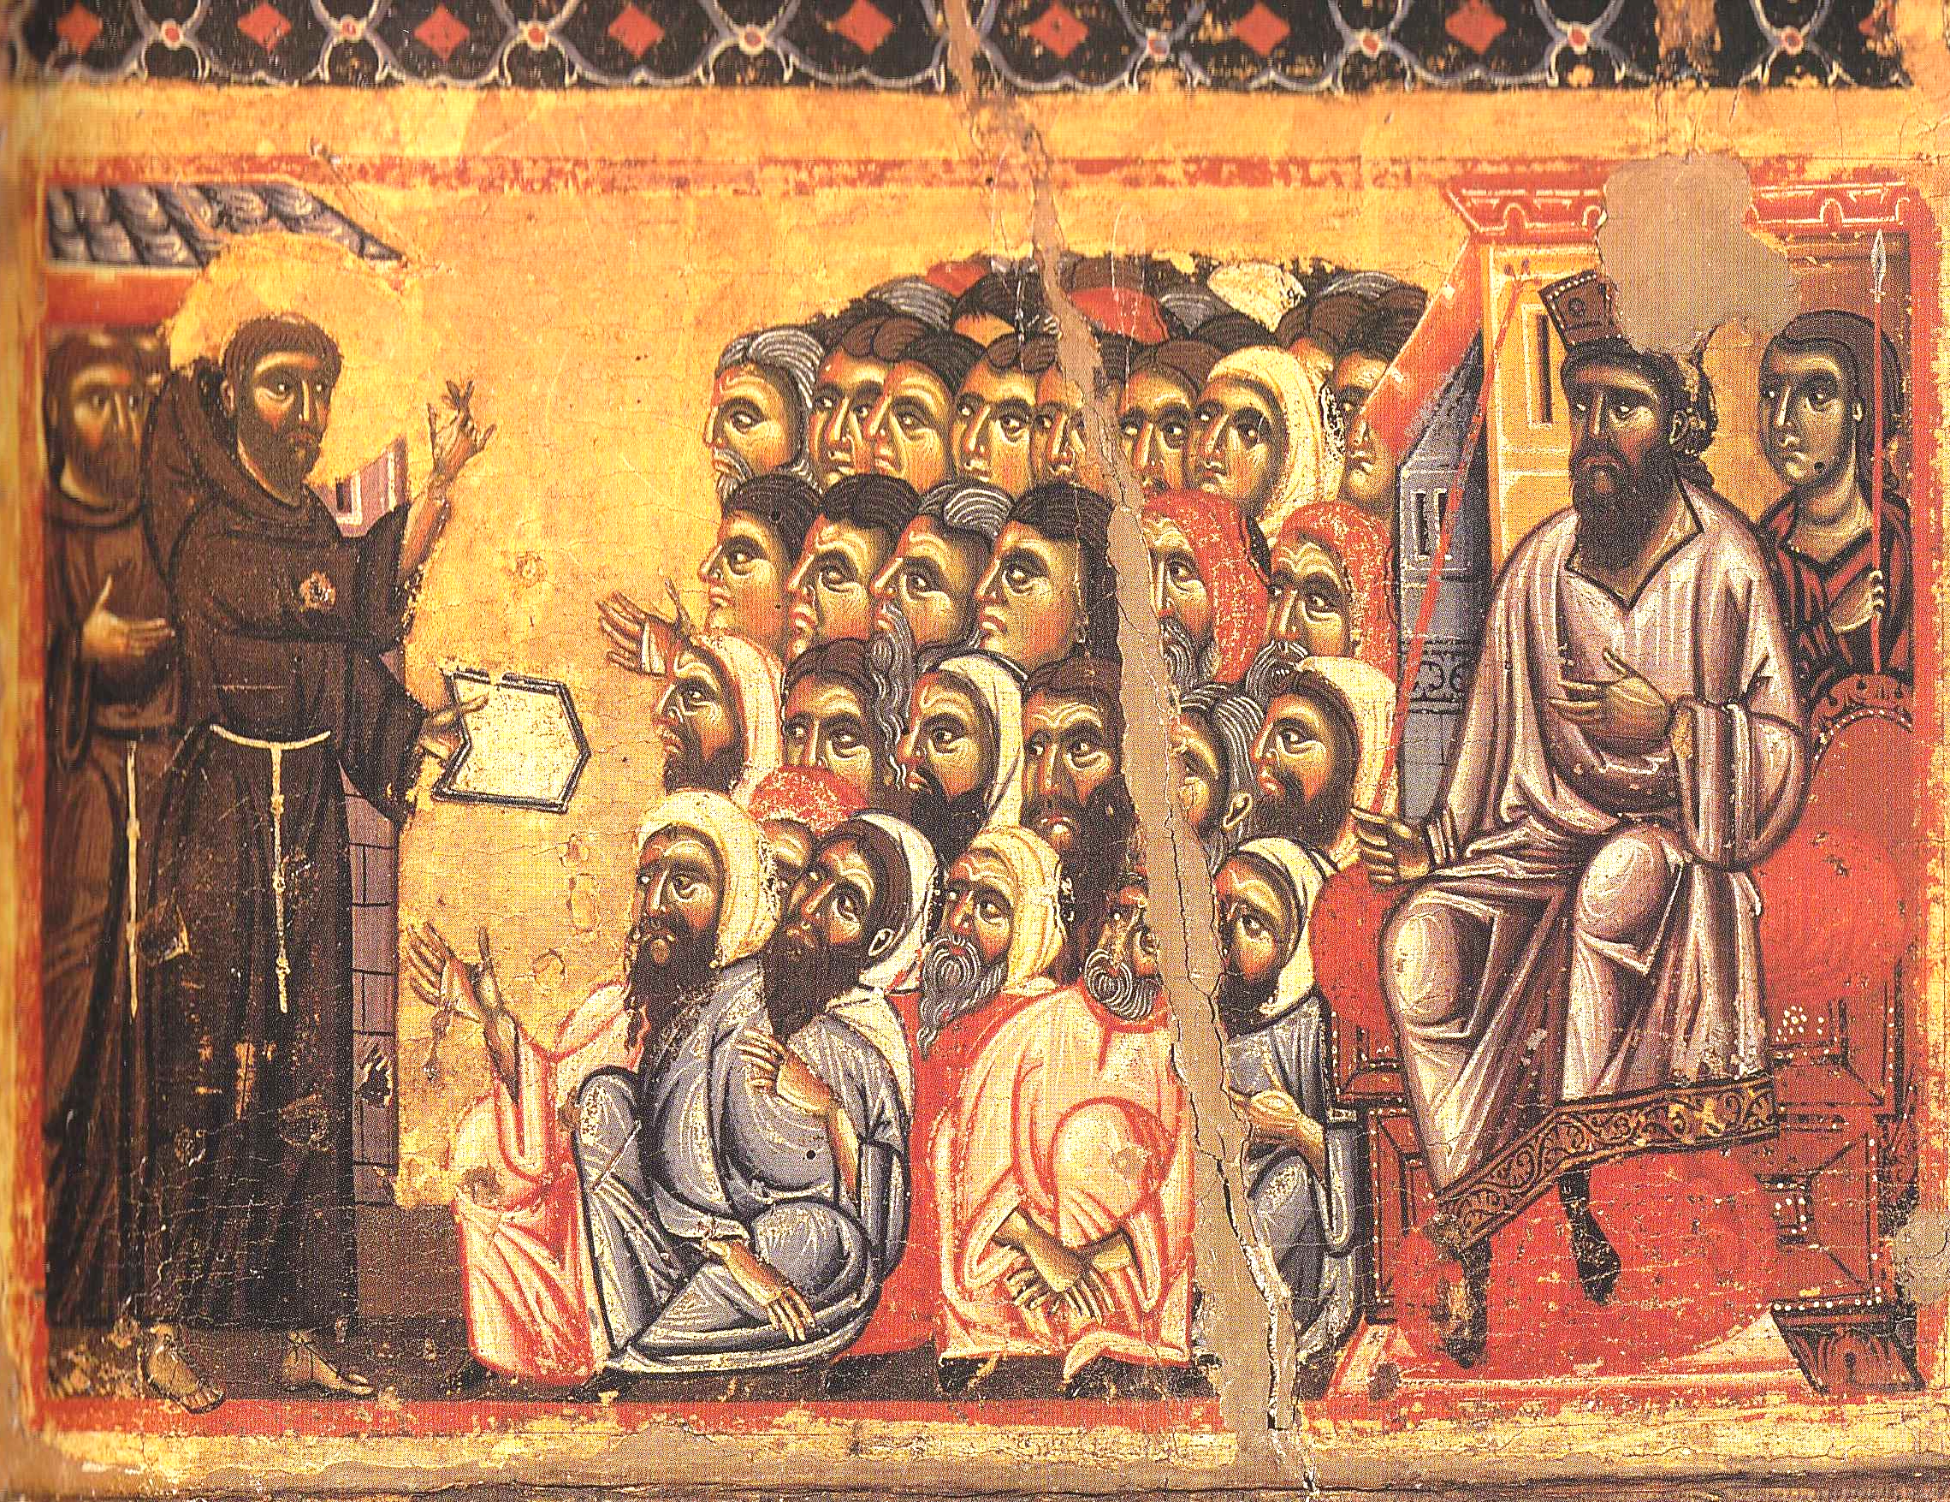
Franz vor Bischof
Guido I.
1206 –
Ortskirche
Franz vor Papst
Innozenz III.
1209 –
Weltkirche
Franz vor Sultan
Muhammad al-Kāmil
1219 –
Menschheit

Slide 35
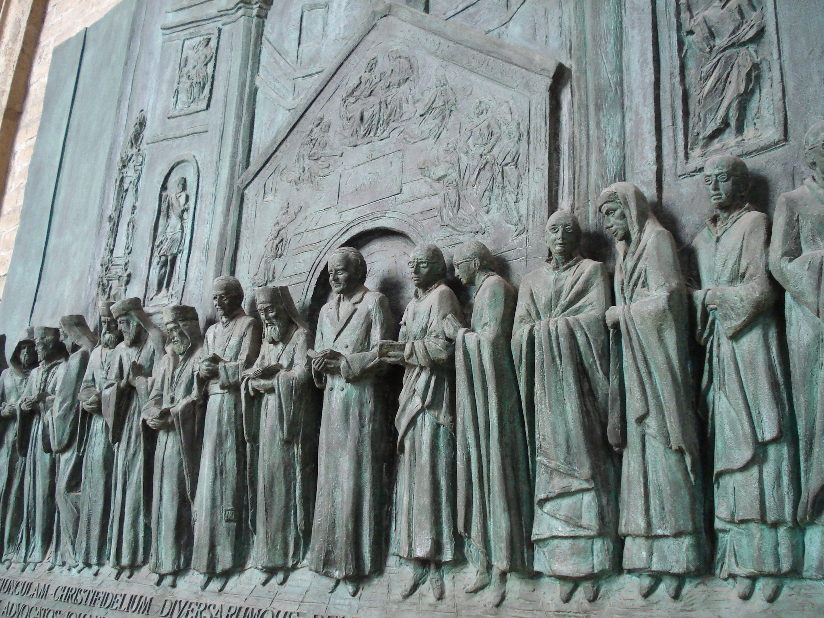
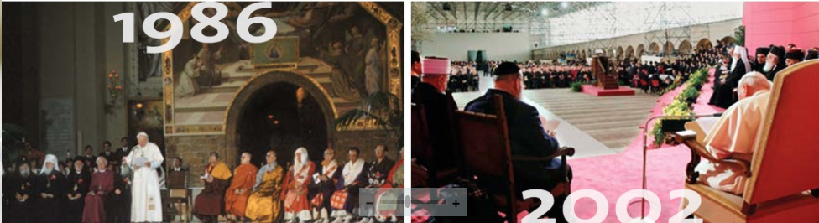
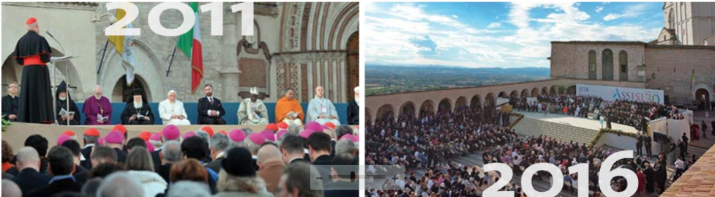

Slide 36
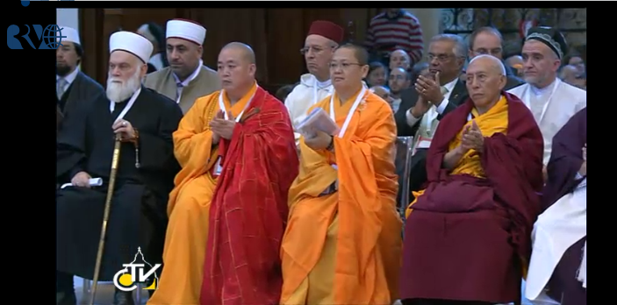
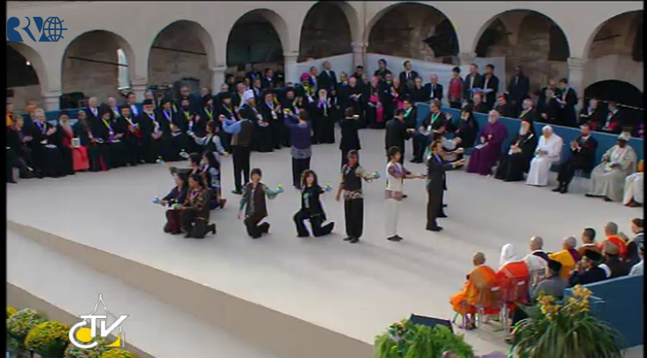

„Pilgernde unterwegs
zu Wahrheit und Frieden“:
Weltreligionen
Naturreligionen
Nichtgläubige
Assisi
27. Oktober 2011

Slide 37
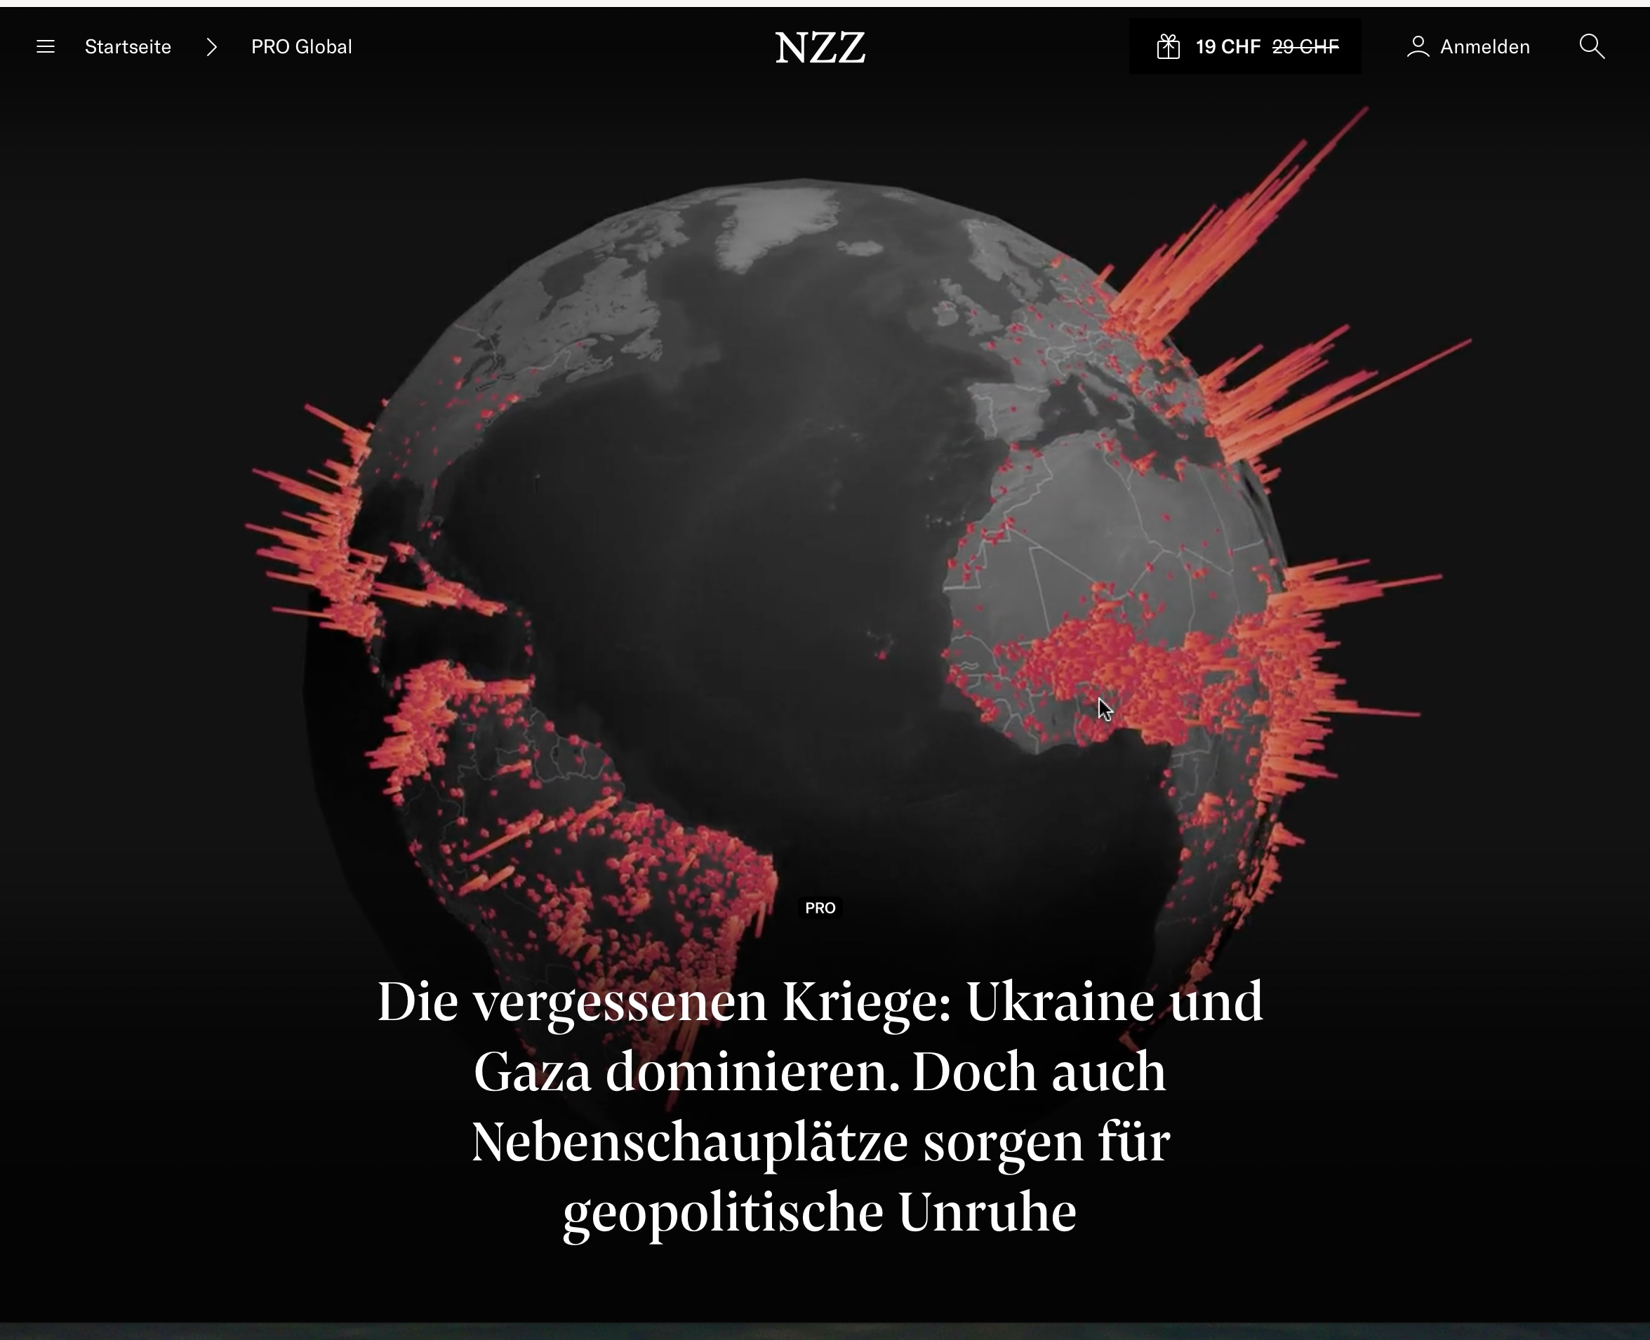
NZZ
Februar 2024

Slide 38


Slide 39
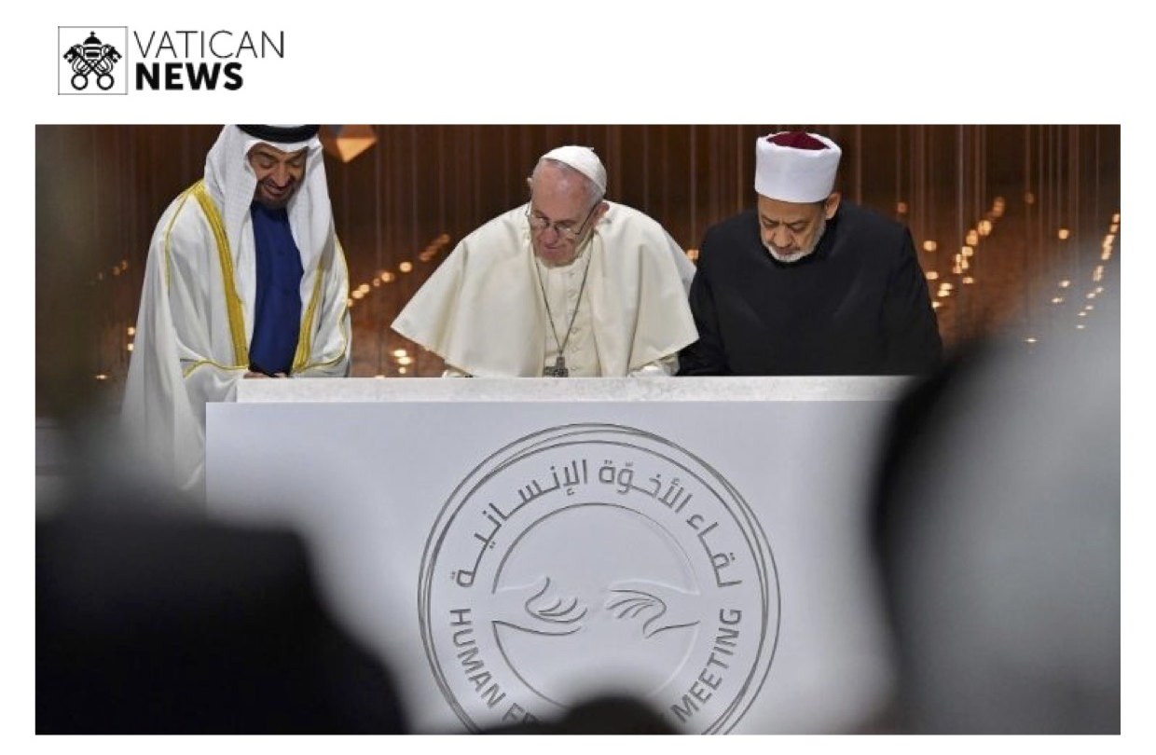

Abu Dhabi –
in Erinnerung an Damiette 1219
Christlich-islamische Erklärung
zur Geschwisterlichkeit
aller Menschen
Enzyklika Fratelli Tutti
Franziskusfest 2020

Slide 40
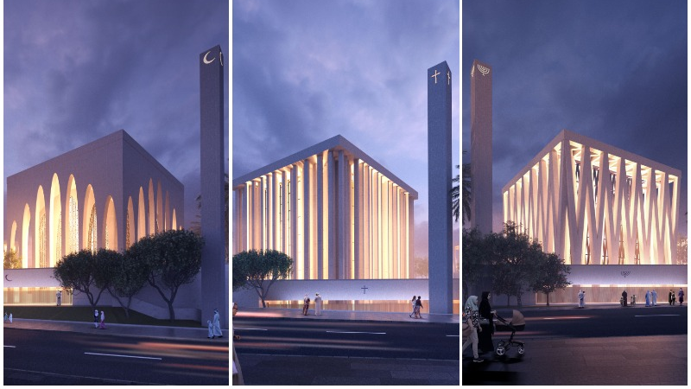
Not one Religion but one Humanity
Abrahamitic Family Hous in Abu Dhabi
Religionen gibt es mehrere,
die Menschheit ist nur eine!
Das „Haus der Abrahamitischen Familie“
ist ein Ort der Begegnung, des gegenseitigen Verständnisses und der Achtung der Unterschiede.

Slide 41
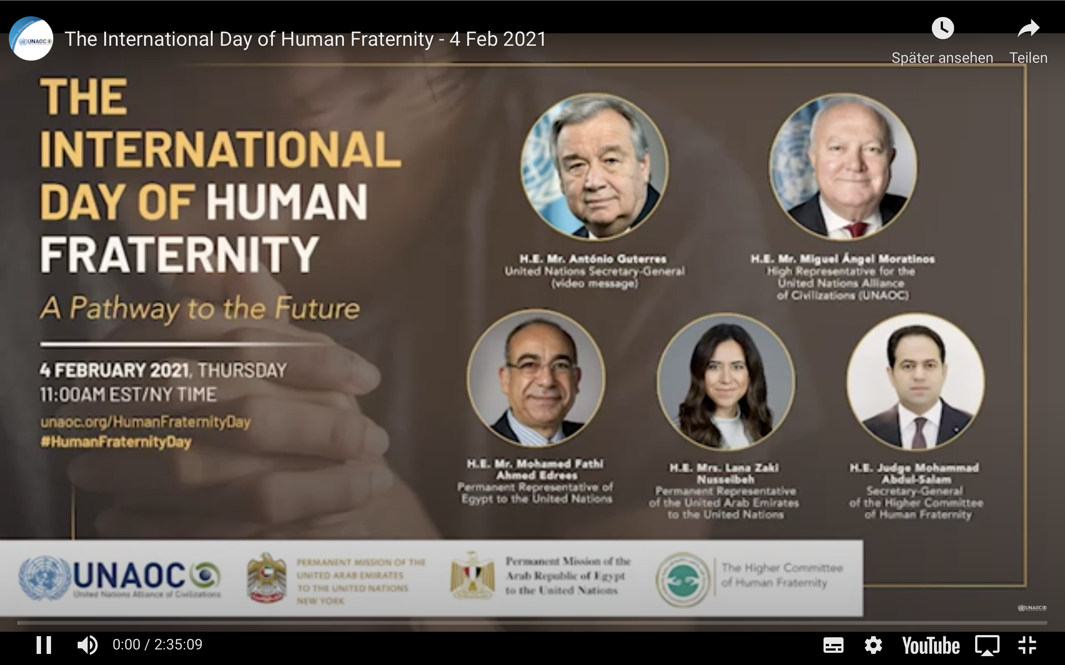
Die UNO erhebt den 4. Februar zum Welttag der Geschwisterlichkeit aller Menschen:
Video zum 4. Februar 2021

Slide 42
Franziskus‘ Weisheitssprüche
oder
Apophthegmata Fratrum
28 Ermutigungen
als Lernweg
zu christlicher Weisheit
und glücklichem Leben
entstanden
wie die Vätersprüche aus Ägypten,
doch kunstvoll
zu einem “Gebäude der Weisheit“ gefügt,
durch das sich schrittweise gehen lässt

Slide 43
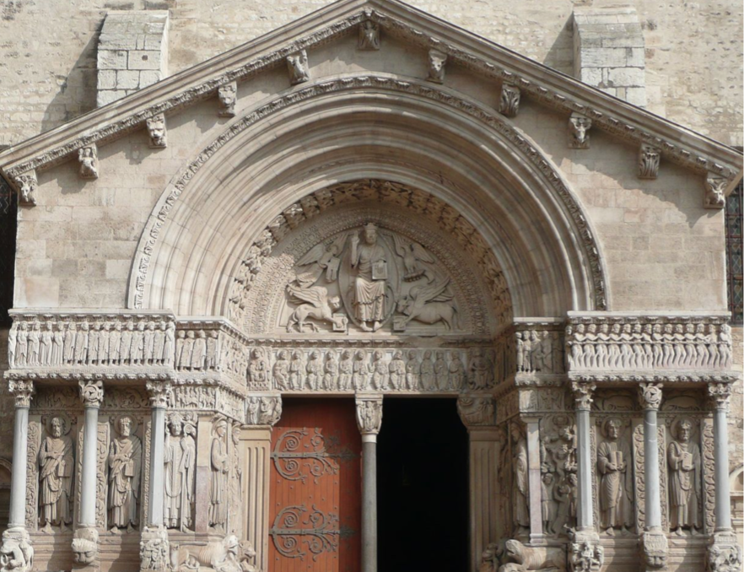
Suchst du
deinen Weg
Wahrheit
und Leben?
Ego sum
via veritas
vita!
Trete ein!

Slide 44
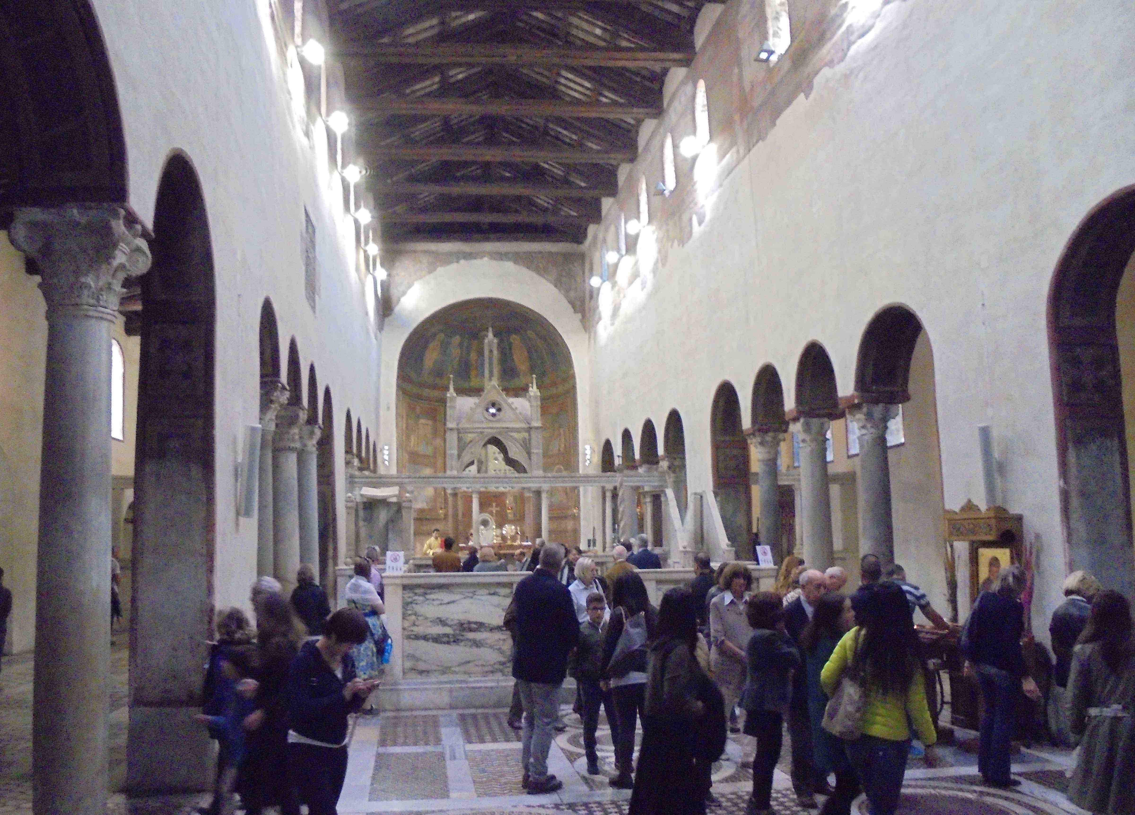
Spirituelles
Gebäude der
Weisheit
Eine romanische
Kirche aus
Franziskus‘ Zeit
Santa Maria
in Cosmedin
in Rom
Vorhalle =
Eingang
Säulenreihen
im Kirchenschiff
im Chorraum
Altar mit
Baldachin
(vier Säulchen)

Slide 45
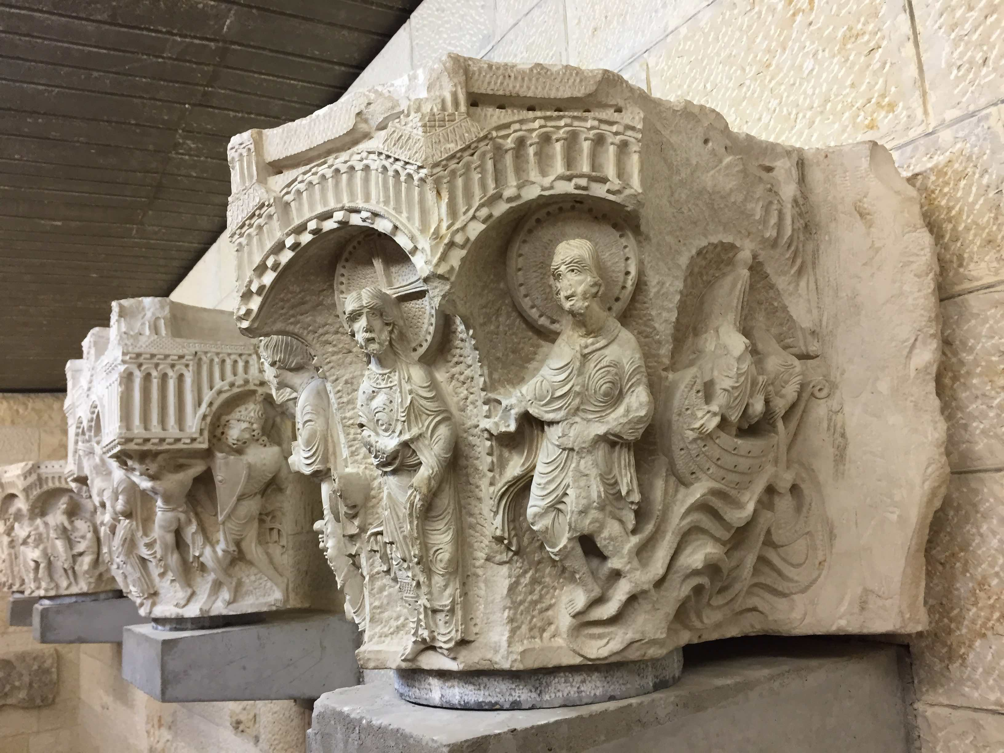
Admonitiones sind
wie Säulenkapitelle
mit einander
ergänzenden
Botschaften
Reste aus der
romanischen
Kreuzfahrerkirche
von Nazaret

Slide 46
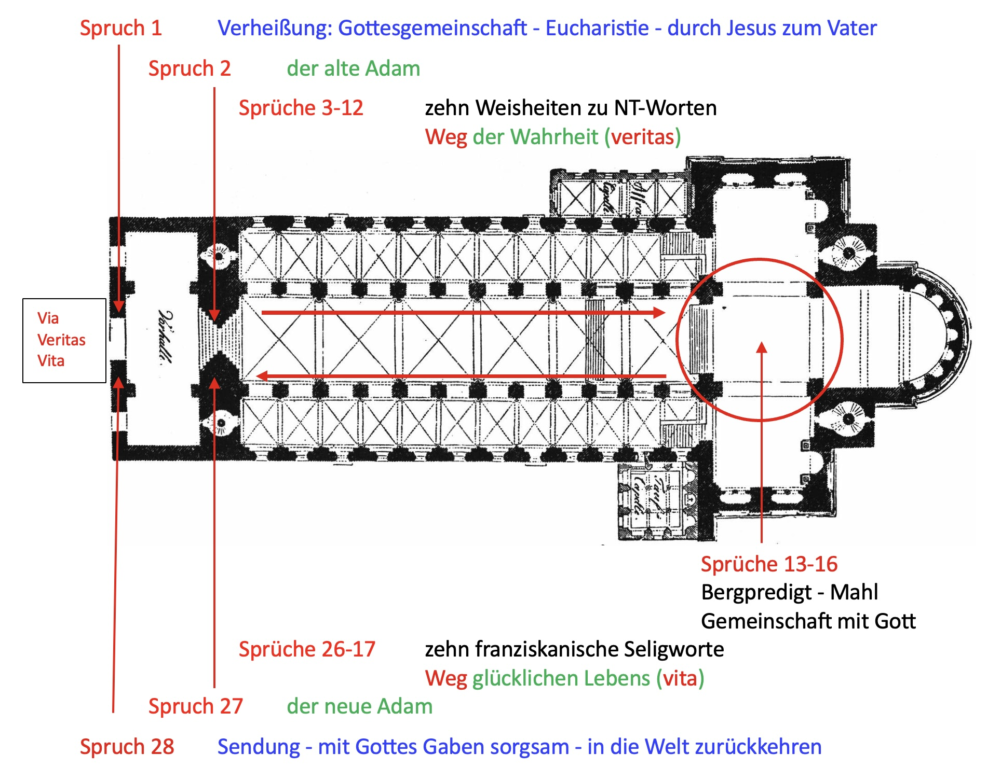

Slide 47
Weisheitsperle 3: Von der Kunst der ob-oedientia =
gut-aufeinander-hören
Nichts von
Kadavergehorsam!
grundlegend
eigeninitiativ:
sehen, spüren und tun,
was gut ist / tut
Stufen engagierten Gehorsams
wahrer Gehorsam
vera obedientia
liebender Gehorsam
caritativa obedientia
vollkommener Gehorsam
perfecta obedientia
gemeinschaftlich
gefordert:
tun, was im Blick auf
die Gemeinschaft gut ist
widersprechend:
meiner Seele folgen
in „ungehorsamer“
Liebe

Slide 48
Zweite und dritte Vorlesung
Franziskus‘ Testament
oder
Erinnerungen mit Zukunft
Biografischer Kontext
Absicht
Struktur
Übersetzungskunst

Slide 49
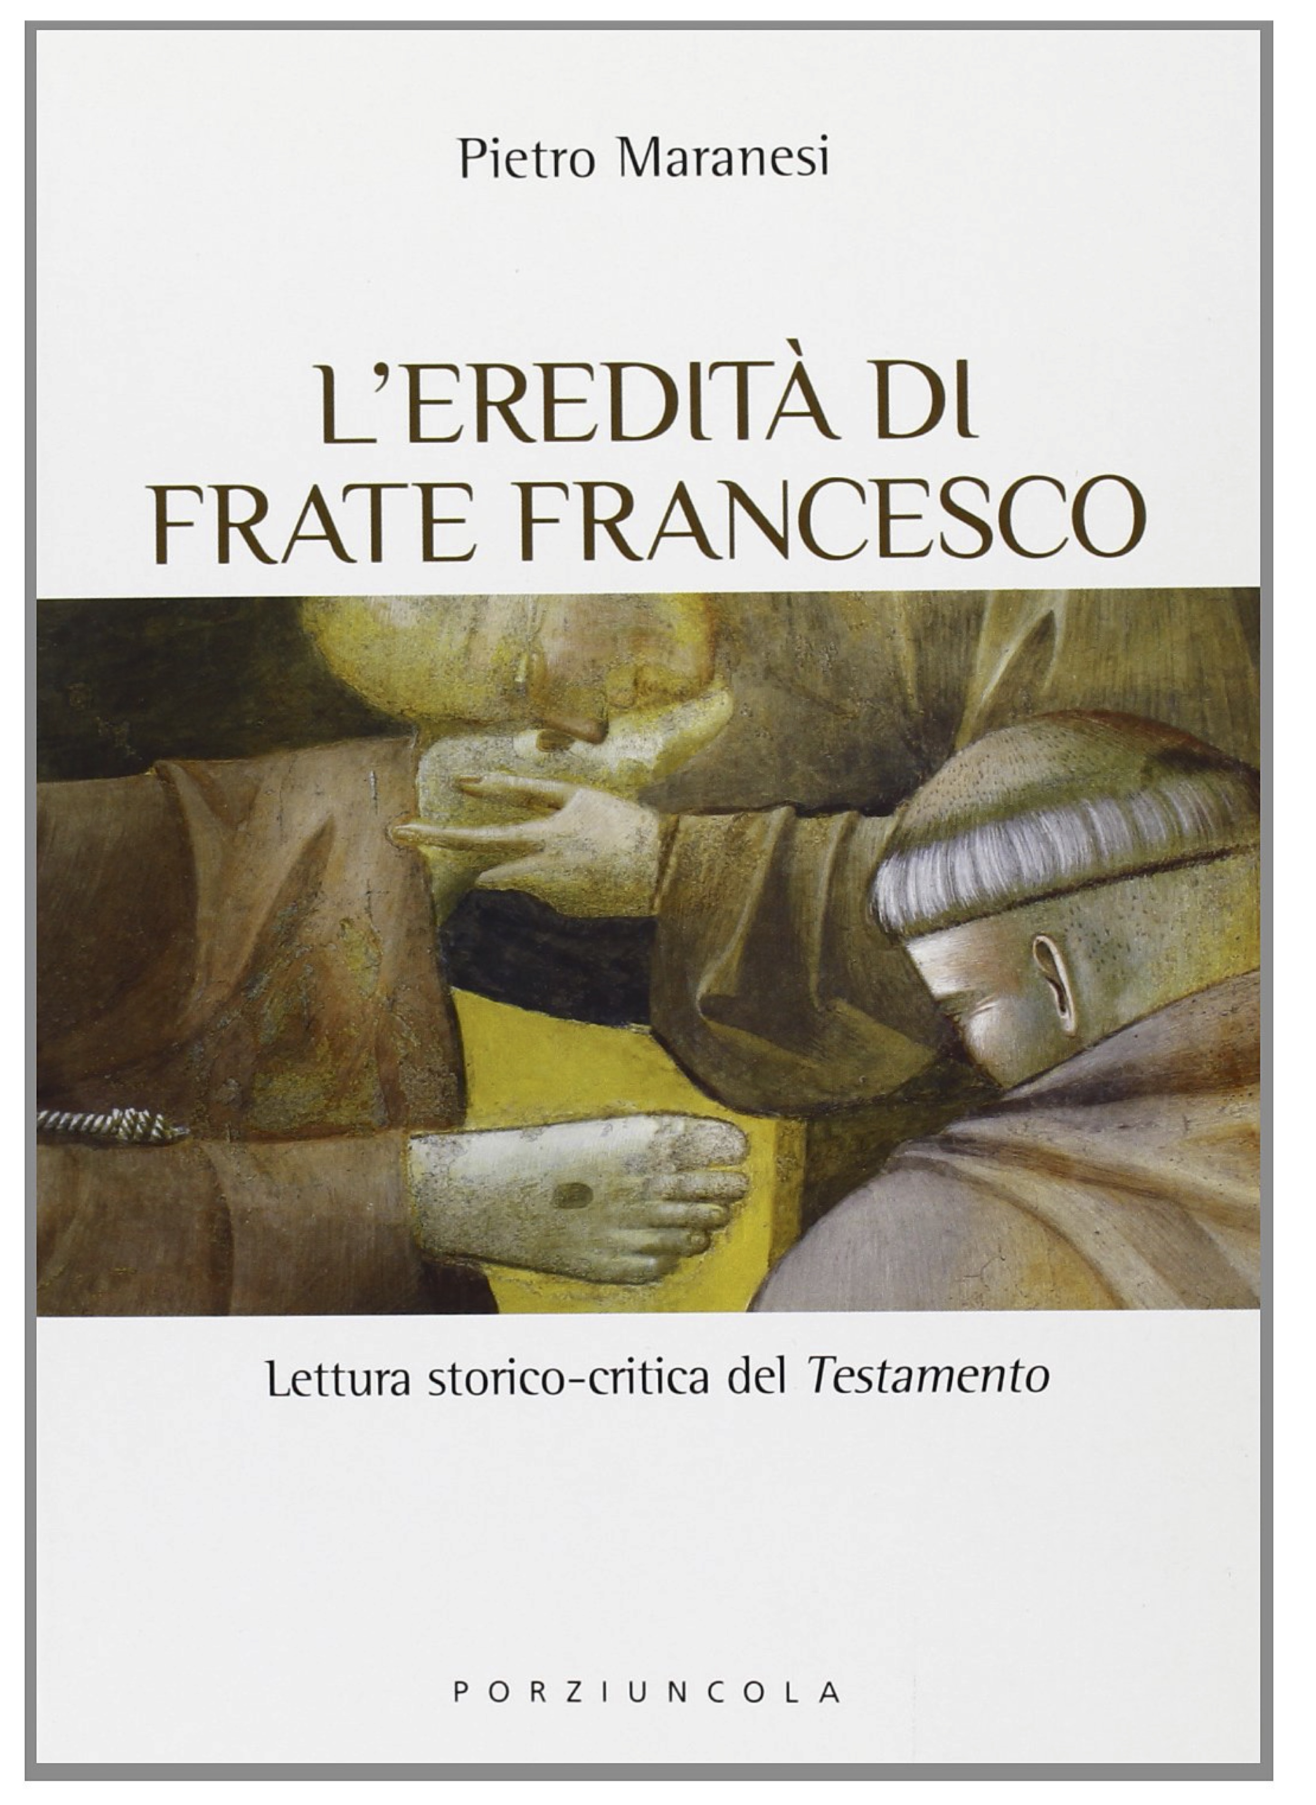
Zur Gesamtstruktur
In seiner sprachlich-inhaltlichen Feinanalyse
schlägt Pietro Maranesi folgende Unterteilung
des Testaments vor:
Teil 1: Geschichtlich-erzählerischer Teil
Erinnerungen (Verse 1-23)
- Franz erkennt seine persönliche Identität
in der Christusnachfolge (Verse 1-13)
- Franz findet die gemeinschaftliche Identität
im brüderlichen Leben (Verse 14-23)
Teil 2: Ermunternd-ermahnender Teil
Weisungen (Verse 24-33)
- Weisungen zur Armut
- Weisungen zur Dienstbereitschaft
- Weisungen zum brüderlichen Zusammenhalt
- Weisungen zum Gebet
Teil 3: Interpretativer und abschließender Teil
Motivation (Verse 34-41)

Slide 50
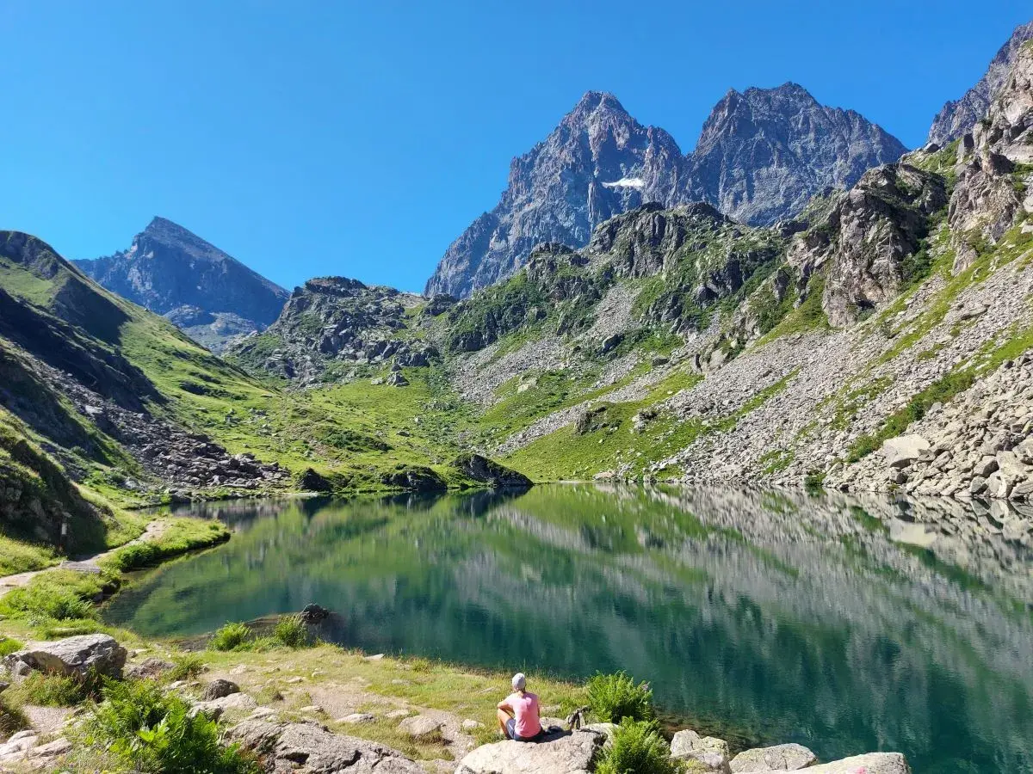
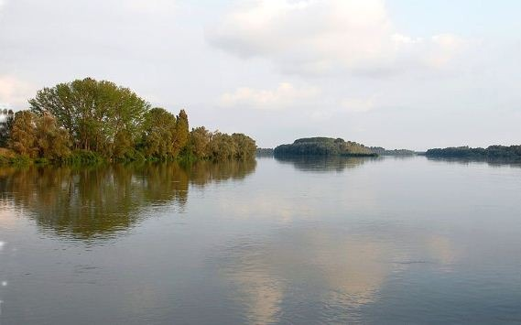

Quelle und Ursprung
mit Blick auf mein Leben
Wie habe ich die Zeit an der Quelle erlebt,
als ich mich für meine aktuelle Lebensform
entschieden habe?
Was begleitet mich aus dem Ursprung bleibend?
Was ist unterwegs dazugekommen?
bereichernd - zu Teil vielleicht auch trübend?
Wo erlebe ich etwas von der Frische von damals
im Heute und in meinem gereiften Leben?
Quelle und Mündungsgebiet des Po

Slide 51
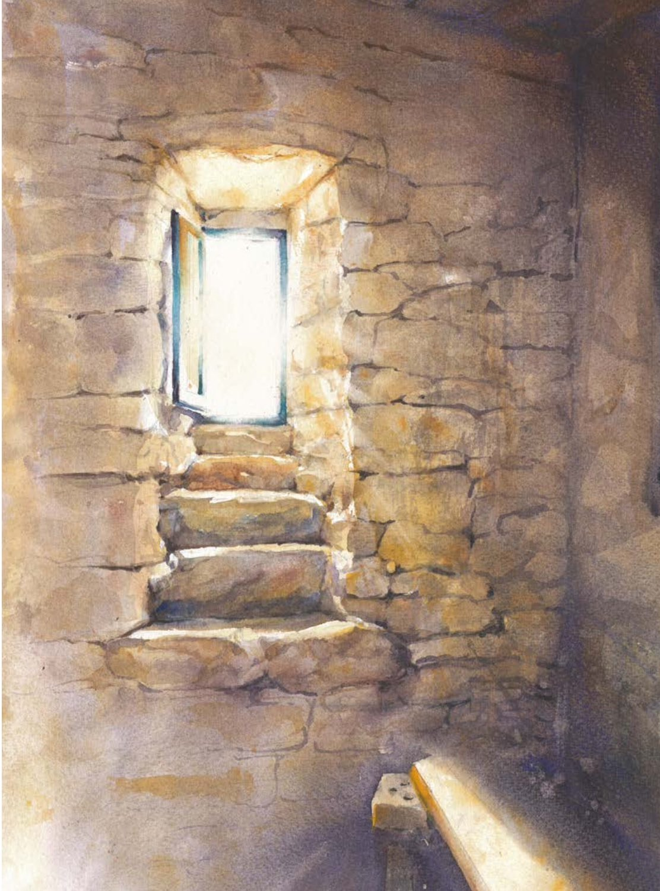
Franziskus‘ Vermächtnis
biografisch
eine inspirierende Lebensgeschichte,
die bis heute fasziniert
literarisch
Schriften wie die Weisheitsworte, die Regel,
der Sonnengesang und das Testament
existenziell
und eine geschwisterliche Bewegung,
die das Charisma durch 800 Jahre entfaltet
materiell
Orte, die den Geist der Frühzeit atmen

Slide 52
Der heilige Franziskus von Assisi (Laudato Si‘ 10)
Er war ein Mystiker und ein Pilger, der in Einfachheit und
in einer wunderbaren Harmonie mit Gott, mit den anderen,
mit der Natur und mit sich selbst lebte.
An ihm wird man gewahr, bis zu welchem Punkt die Sorge
um die Natur, die Gerechtigkeit gegenüber den Armen,
das Engagement für die Gesellschaft und der innere Friede
untrennbar miteinander verbunden sind.
Gottesfreundschaft
Menschenliebe
Selbstliebe
Schöpfungsliebe

Slide 53



Slide 54
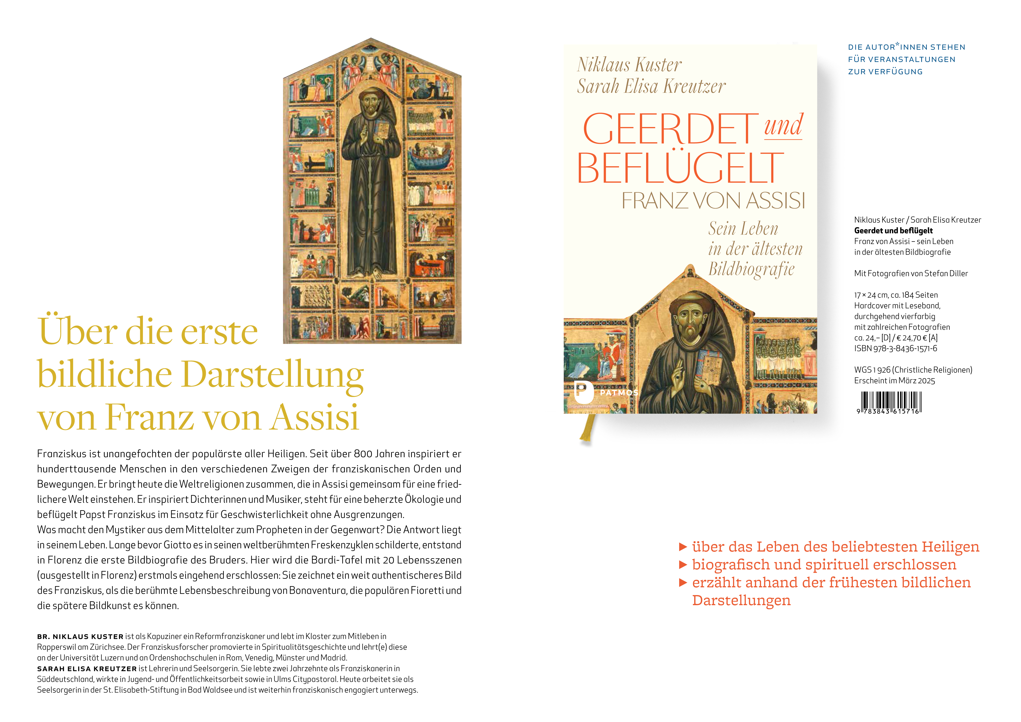
Alle drei Bücher
zum Jubiläum
CHF 15.-
statt Ladenpreis
30.-
mit Widmung

